Slide 1
大阪府営駐車場に関する サウンディング型市場調査 事前説明会
令和元年１０月９日
都市整備部 交通道路室 都市交通課

Slide 2
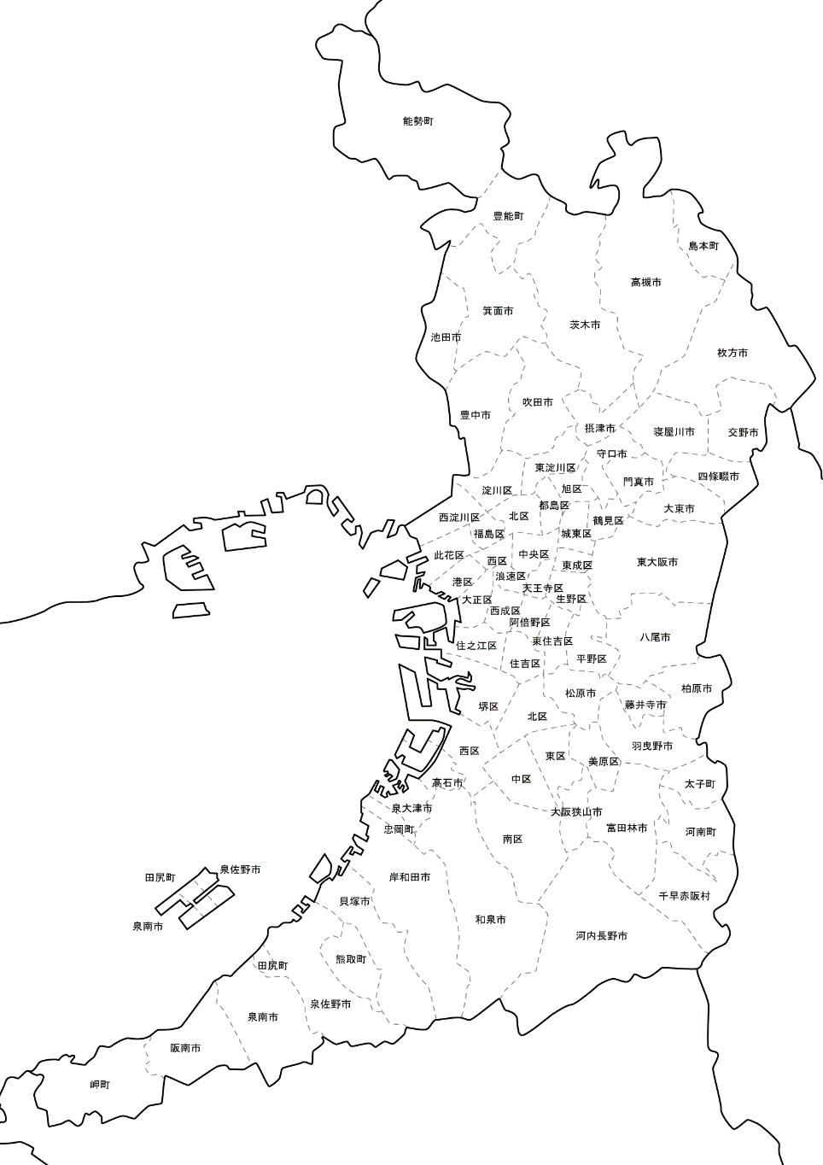
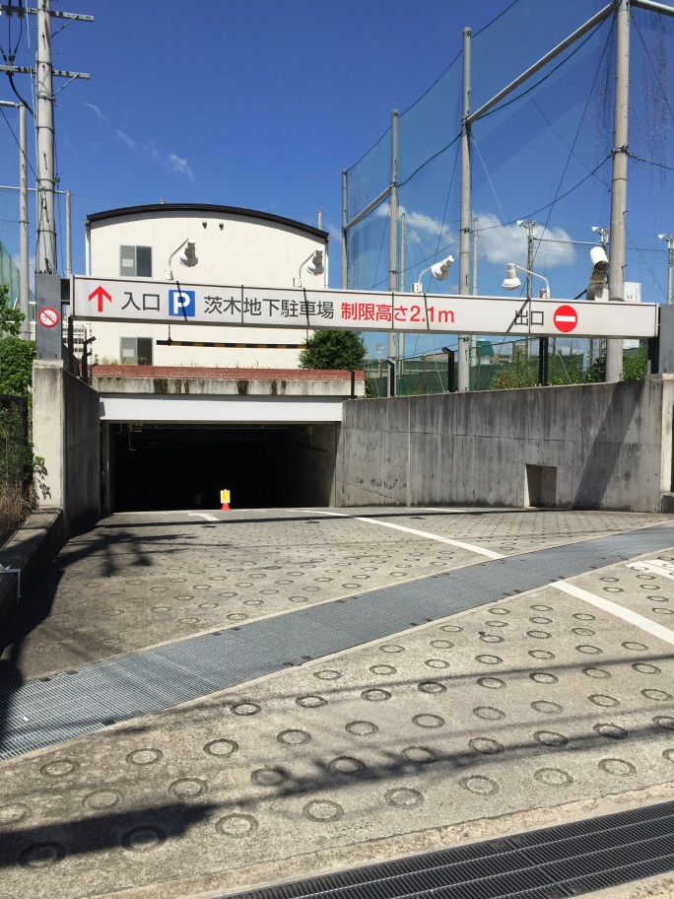
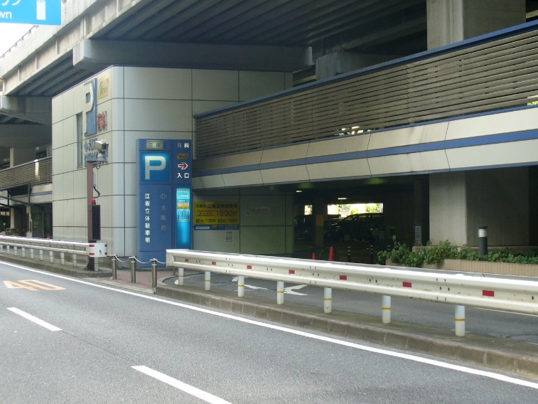
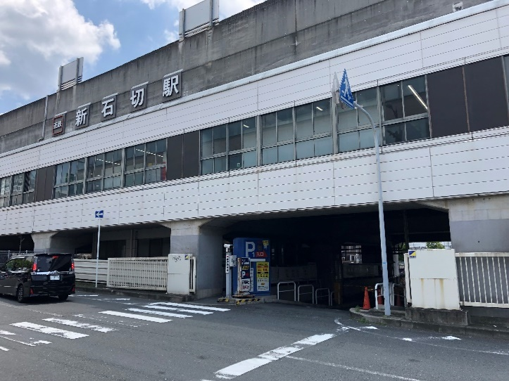
府営駐車場の概要
茨木
新石切
江坂
駐車場名 | 江坂立体駐車場 | 新石切立体駐車場 | 茨木地下駐車場
所在地 | 吹田市豊津町 （御堂筋線江坂駅高架下） | 東大阪市西石切町 （近鉄けいはんな線高架下） | 茨木市春日 （春日丘高校グラウンド地下）
台 数 | 【四輪】193 【二輪】 68 | 第１駐車場 【四輪】４０台 第２駐車場 【四輪】２０台 | 【四輪】162
構 造 | 地上2層構造（自走式） | 平面構造（自走式） | 地下２層構造（機械式）
敷地面積 | 6,751m2 | 第１駐車場 2,141m2 第２駐車場 921m2 | 2,560m2
開 業 | 平成4年12月 | 平成7年4月 | 平成18年4月
名称 | 立地／規模等 | 駐車料金
新石切 立 体 駐車場 | ＊東大阪市 西石切町三丁目 （近鉄けいはんな線新石切駅高架下） ＊四輪60台 ＊平面構造（自走式） ＊平成7年4月 ＊第1、第2に分割 | ＊23:00～7:00 100円/60分 ＊7:00～23:00 100円/20分 ＊24時間最大 700円（第１） 600円（第２）
名称 | 立地／規模等 | 駐車料金
茨 木 地 下 駐車場 | ＊茨木市春日二丁目 （府立春日丘高校グラウンド地下） ＊四輪162台 ＊地下２層構造（機械式） ＊平成18年4月 | ＊22:00～7:00 100円/60分 ＊7:00～22:00 100円/30分 ＊24時間最大 900円
名称 | 立地／規模等 | 駐車料金
江 坂 立 体 駐車場 | ＊吹田市豊津町 （御堂筋線江坂駅高架下） ＊四輪193台 二輪 68台 ＊地上２層構造（自走式） ＊平成4年12月 | ＊0:00～7:00 四輪100円/60分 ＊7:00～24:00 四輪200円/30分 ＊終日 二輪100円/120分 ＊24時間最大 四輪 1,200円 二輪 300円

Slide 3
府営駐車場の概要
３駐車場一体で、管理運営業務契約を締結。
指定管理者 | タイムズ２４株式会社
指定管理期間 | 2016年4月1日～2021年3月31日
大阪府への納付金 | 75,100,000円/年 （税別）
管理運営業務の内容 | 【駐車場の管理運営業務並びに清掃業務】 ・利用受付 ・利用料金の徴収 ・車両の誘導及び案内 ・利用者の案内 ・事故、不正使用及び苦情等の対応 ・業務報告 ・光熱水費支払い ・場内巡回 ・設備機械の操作及び運転 ・施設の清掃（トイレ清掃、場内清掃など） ・電気自動車（EV）、プラグインハイブリッド車（PHV）又は燃料電池車への対応 ・緊急時及び災害時の初期対応（場内事故対応及び施設の応急修繕対応を含む） 【駐車場の維持・修繕業務】 ・設備機器等保守点検 ・一般廃棄物又は産業廃棄物の処理 ・施設、設備、外構の維持・修繕 【駐車場の利用状況調査及び利用促進業務】 ・各種統計資料作成 ・ＰＲ活動（府の承認によるもの） ・利用者アンケートの実施 ・利用促進に関する提案

Slide 4
調査の趣旨

Slide 5
調査の趣旨
H4 府営駐車場開業（江坂立体駐車場）
H6 大阪府駐車場整備マスタープラン策定
⇒21世紀初頭に市街地における違法路上駐車を概ね解消することを目標とした
総合的な駐車対策
H20 大阪府駐車場整備マスタープラン達成宣言
⇒中期（23,000台）・長期（27,000台）の整備目標を達成し、府の駐車場
整備の役割は完了。
H20 管理委託開始 ⇒ 民間ノウハウを活用し、サービスの向上を図る
H23 指定管理者制度導入 ⇒ 更なる民間ノウハウ活用により運営の効率化を図る
H28 指定管理者制度による運営継続（現指定管理期間 H28.4～R3.3)
駐車場の量的整備が進み供給が増える一方、近年は免許人口の伸びの鈍化など、
需要の頭打ちが見られる
現在の指定管理がR2年度末で終了するタイミングであることから、府営駐車場のあり方を検証

Slide 6
調査の趣旨
視点
府営駐車場を廃止した場合、さらなる有効活用の可能性がないか。
引き続き府営駐車場として運営していく場合、さらなる運営の効率化が図れるか。
（市場調査を実施する目的）
応募された皆様との「対話」を通じて自由かつ実現可能なアイデアを広くお聞きし、その調査結果をもとに、駐車場を含むさらなる有効活用の可能性、及びより効率的な管理運営方策を探ることで、今後の府営駐車場のあり方についての検討の参考とさせて頂きます。
また令和３年度以降の指定管理者（または道路占用者）の募集要項の条件等に反映させていくことを目的としています。

Slide 7
府営駐車場について

Slide 8
江坂立体駐車場

Slide 9
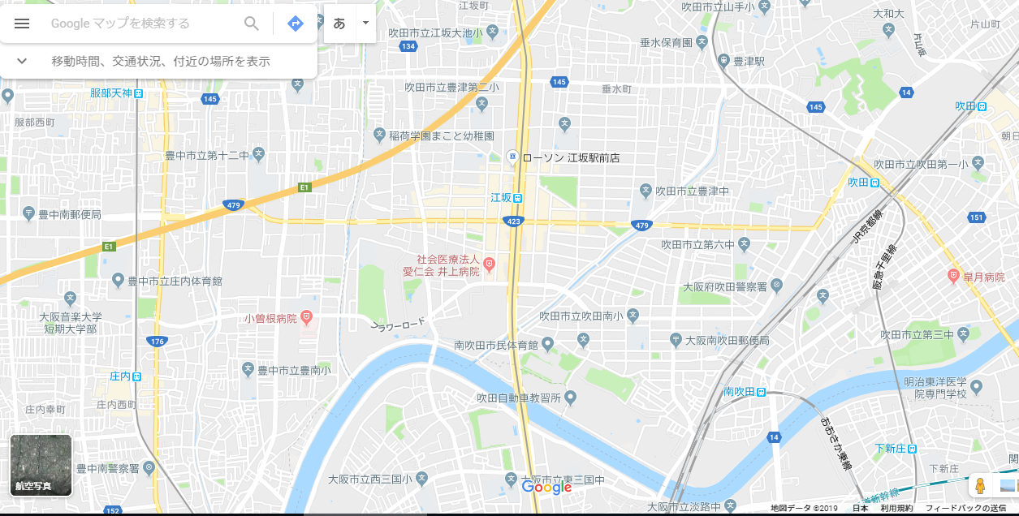
江坂立体駐車場

Slide 10
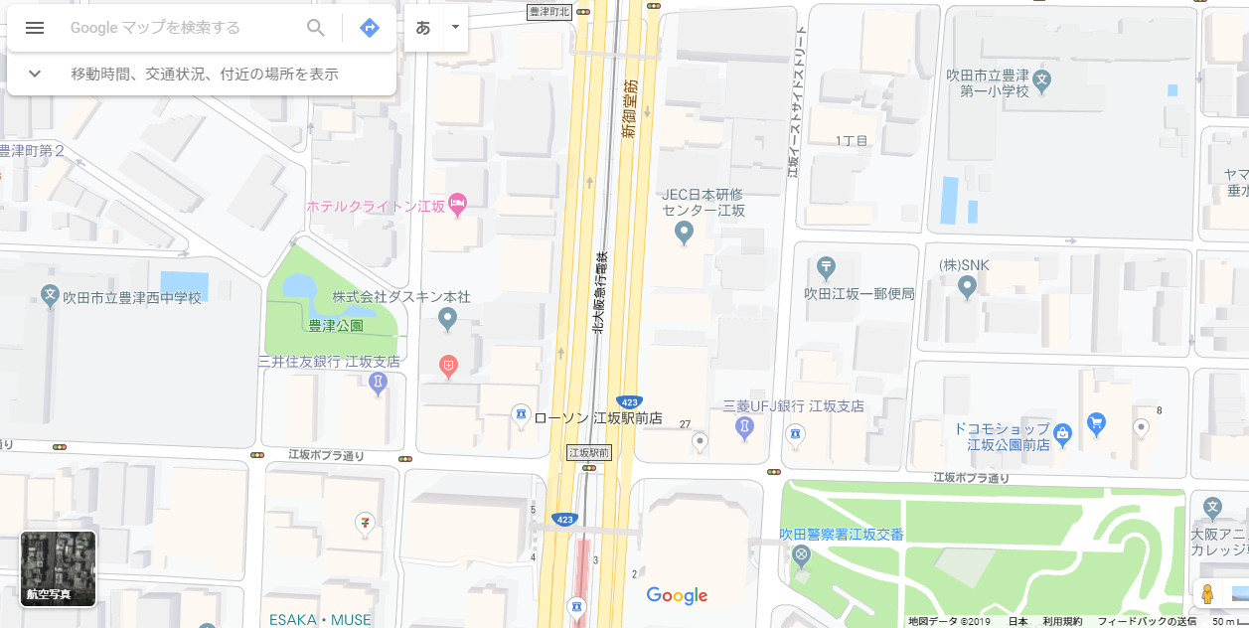
江坂立体駐車場
江坂駅

Slide 11
江坂立体駐車場
駐車場名 | 大阪府江坂立体駐車場
所在地 | 吹田市豊津町 （御堂筋線江坂駅高架下）
台 数 | 【四輪】 193台 【二輪】 68台
構 造 | 地上2層構造（自走式）
面 積 | １階 6,751m2 ２階 4,214m2
利用時間 | 24時間
管理形態 | 無人
駐車料金 | 【四輪】 | 午前７時から午後12時まで：200円/30分 午前０時から午前７時まで ：100円/60分
 | 【二輪】 | 終日 ：100円/120分
24h最大料金 | 【四輪】 | 1,200円
 | 【二輪】 | 300円
開 業 | 平成4年12月

Slide 12
江坂立体駐車場
１F
←至 大阪
至 千里中央→
２F
←至 大阪
至 千里中央→

Slide 13
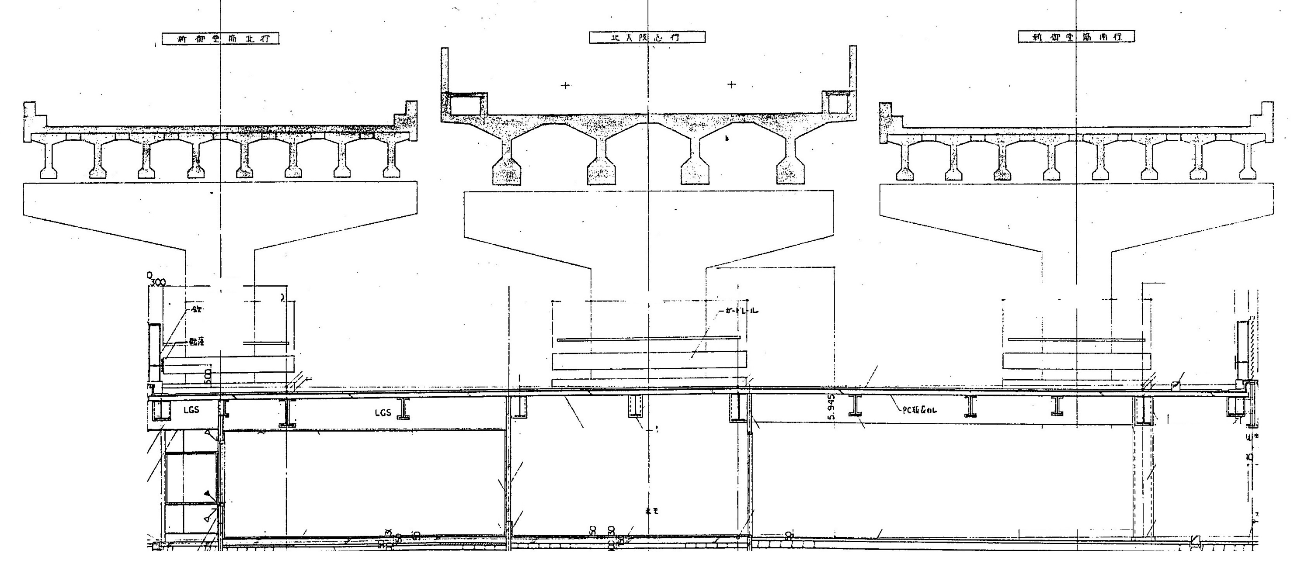
江坂立体駐車場
約4.2m
約7.5m
約2.3m

Slide 14
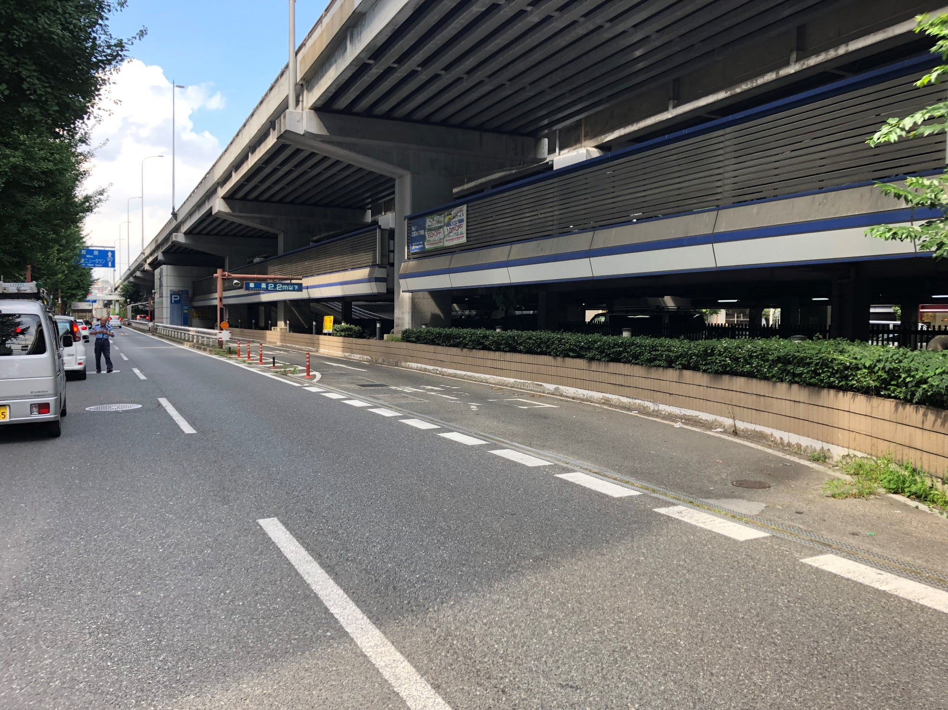
江坂立体駐車場

Slide 15
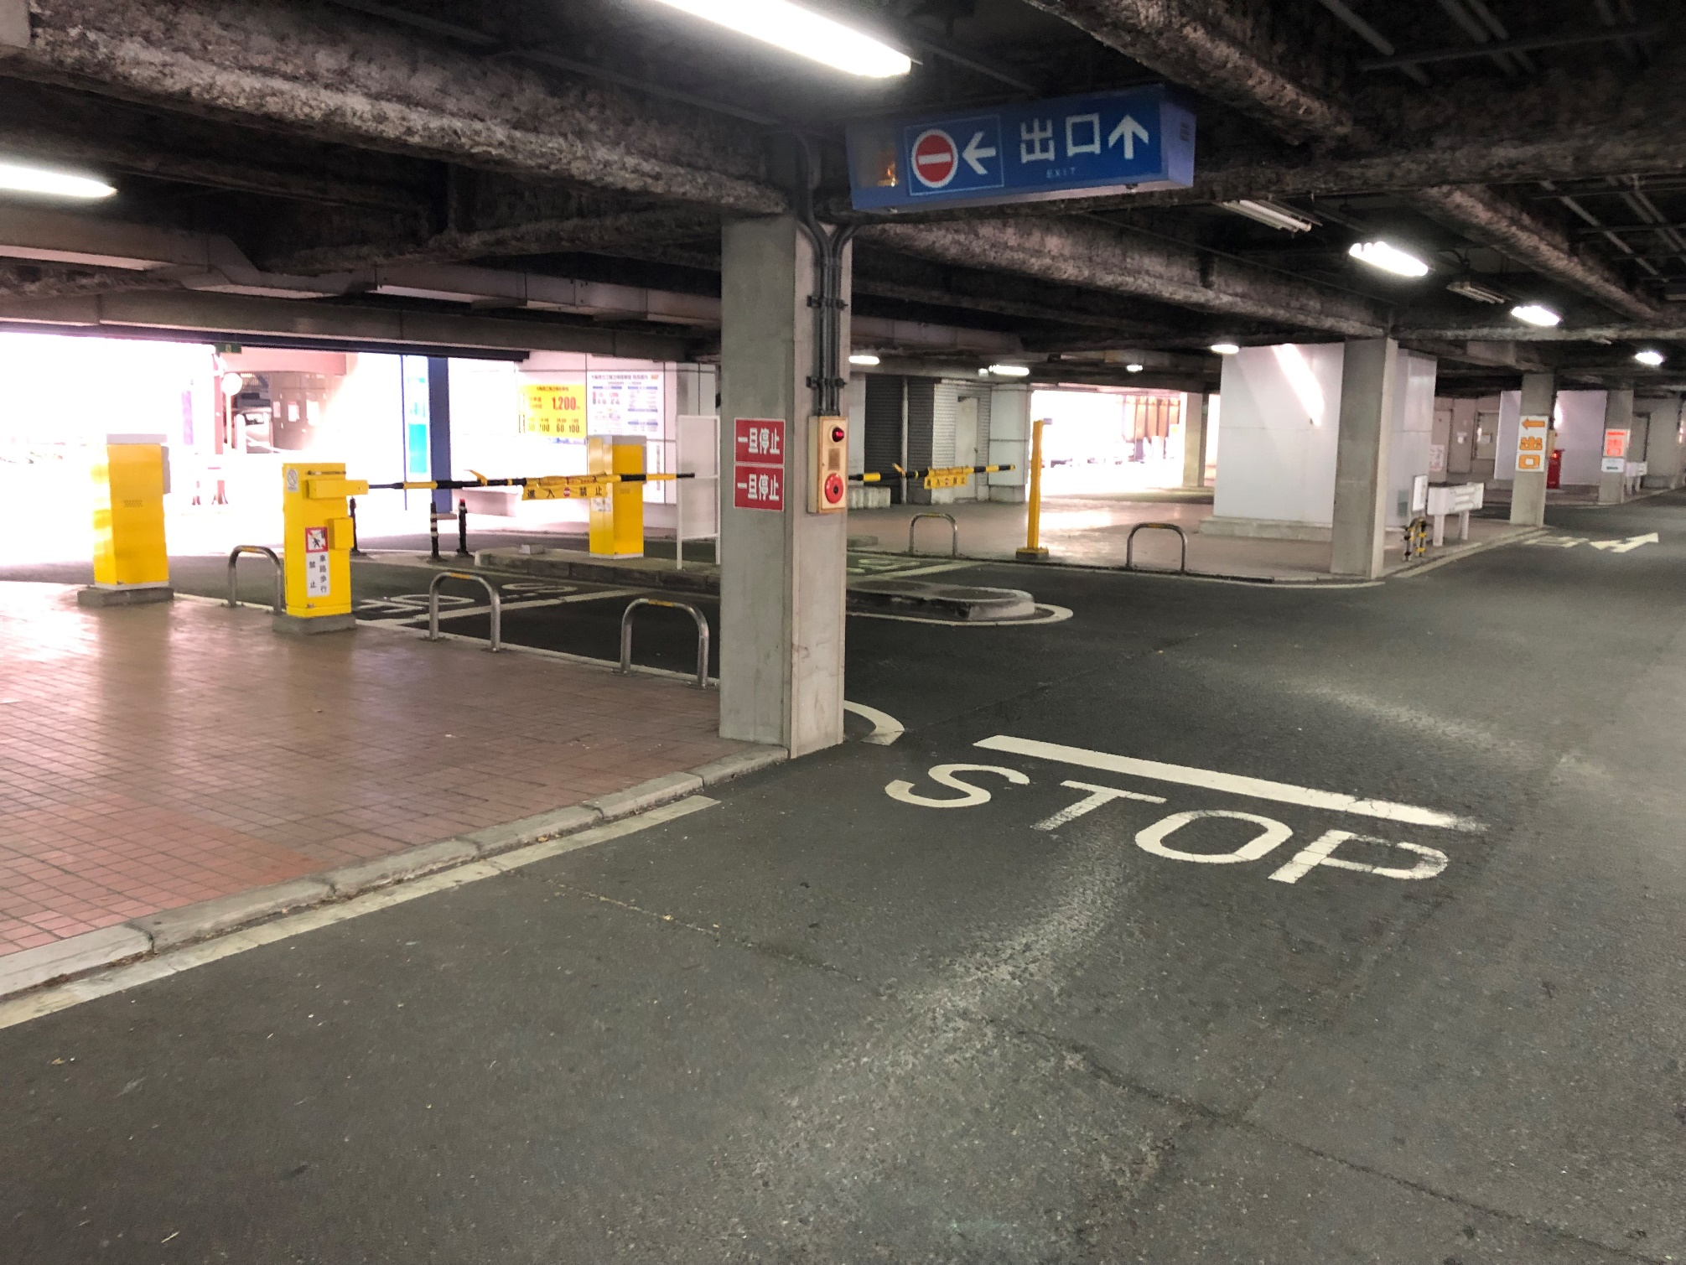
江坂立体駐車場

Slide 16
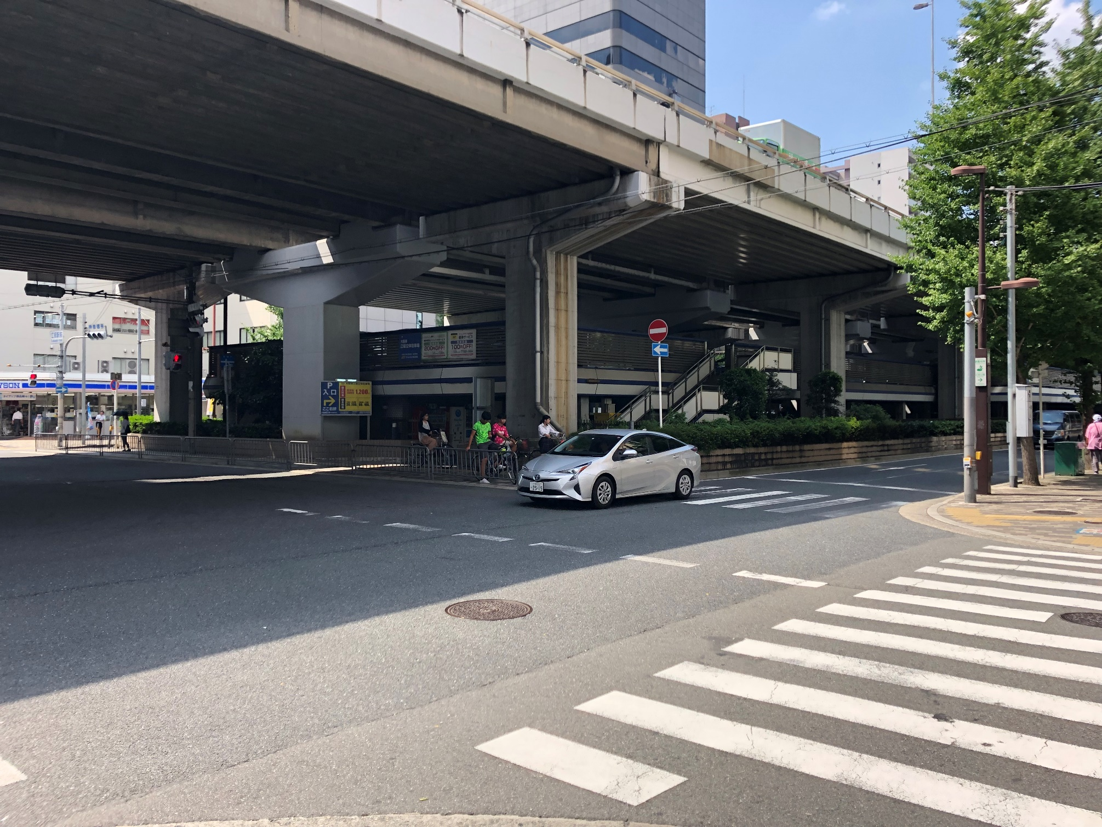
江坂立体駐車場

Slide 17
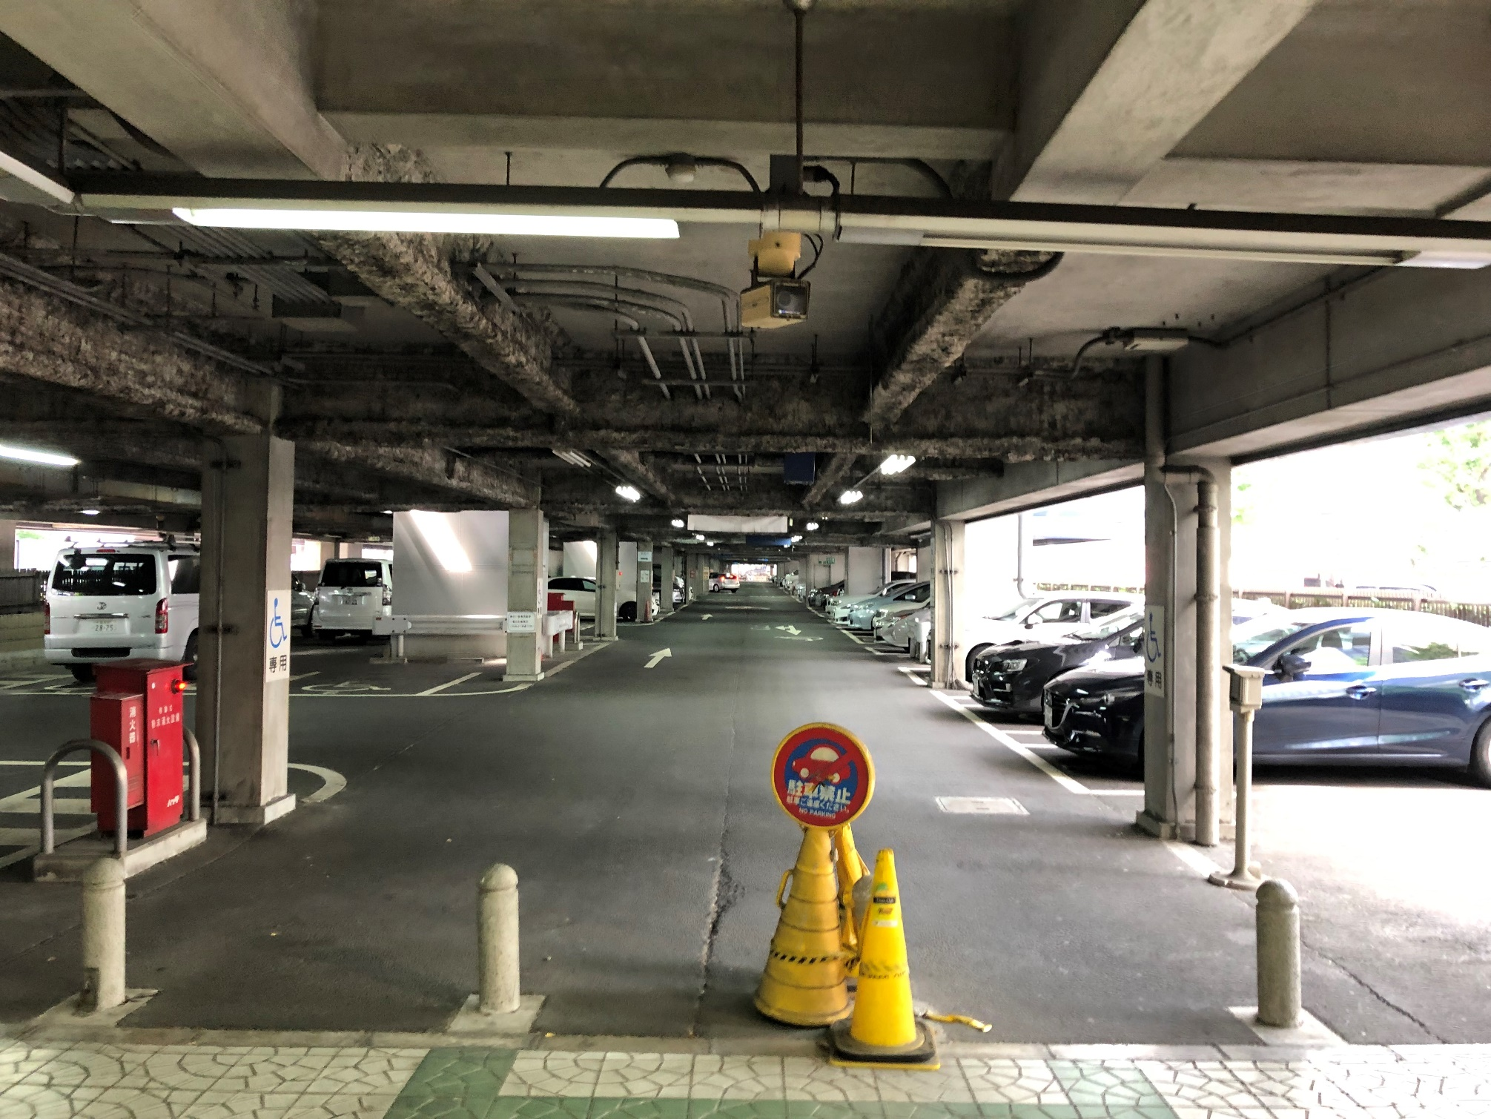
江坂立体駐車場

Slide 18
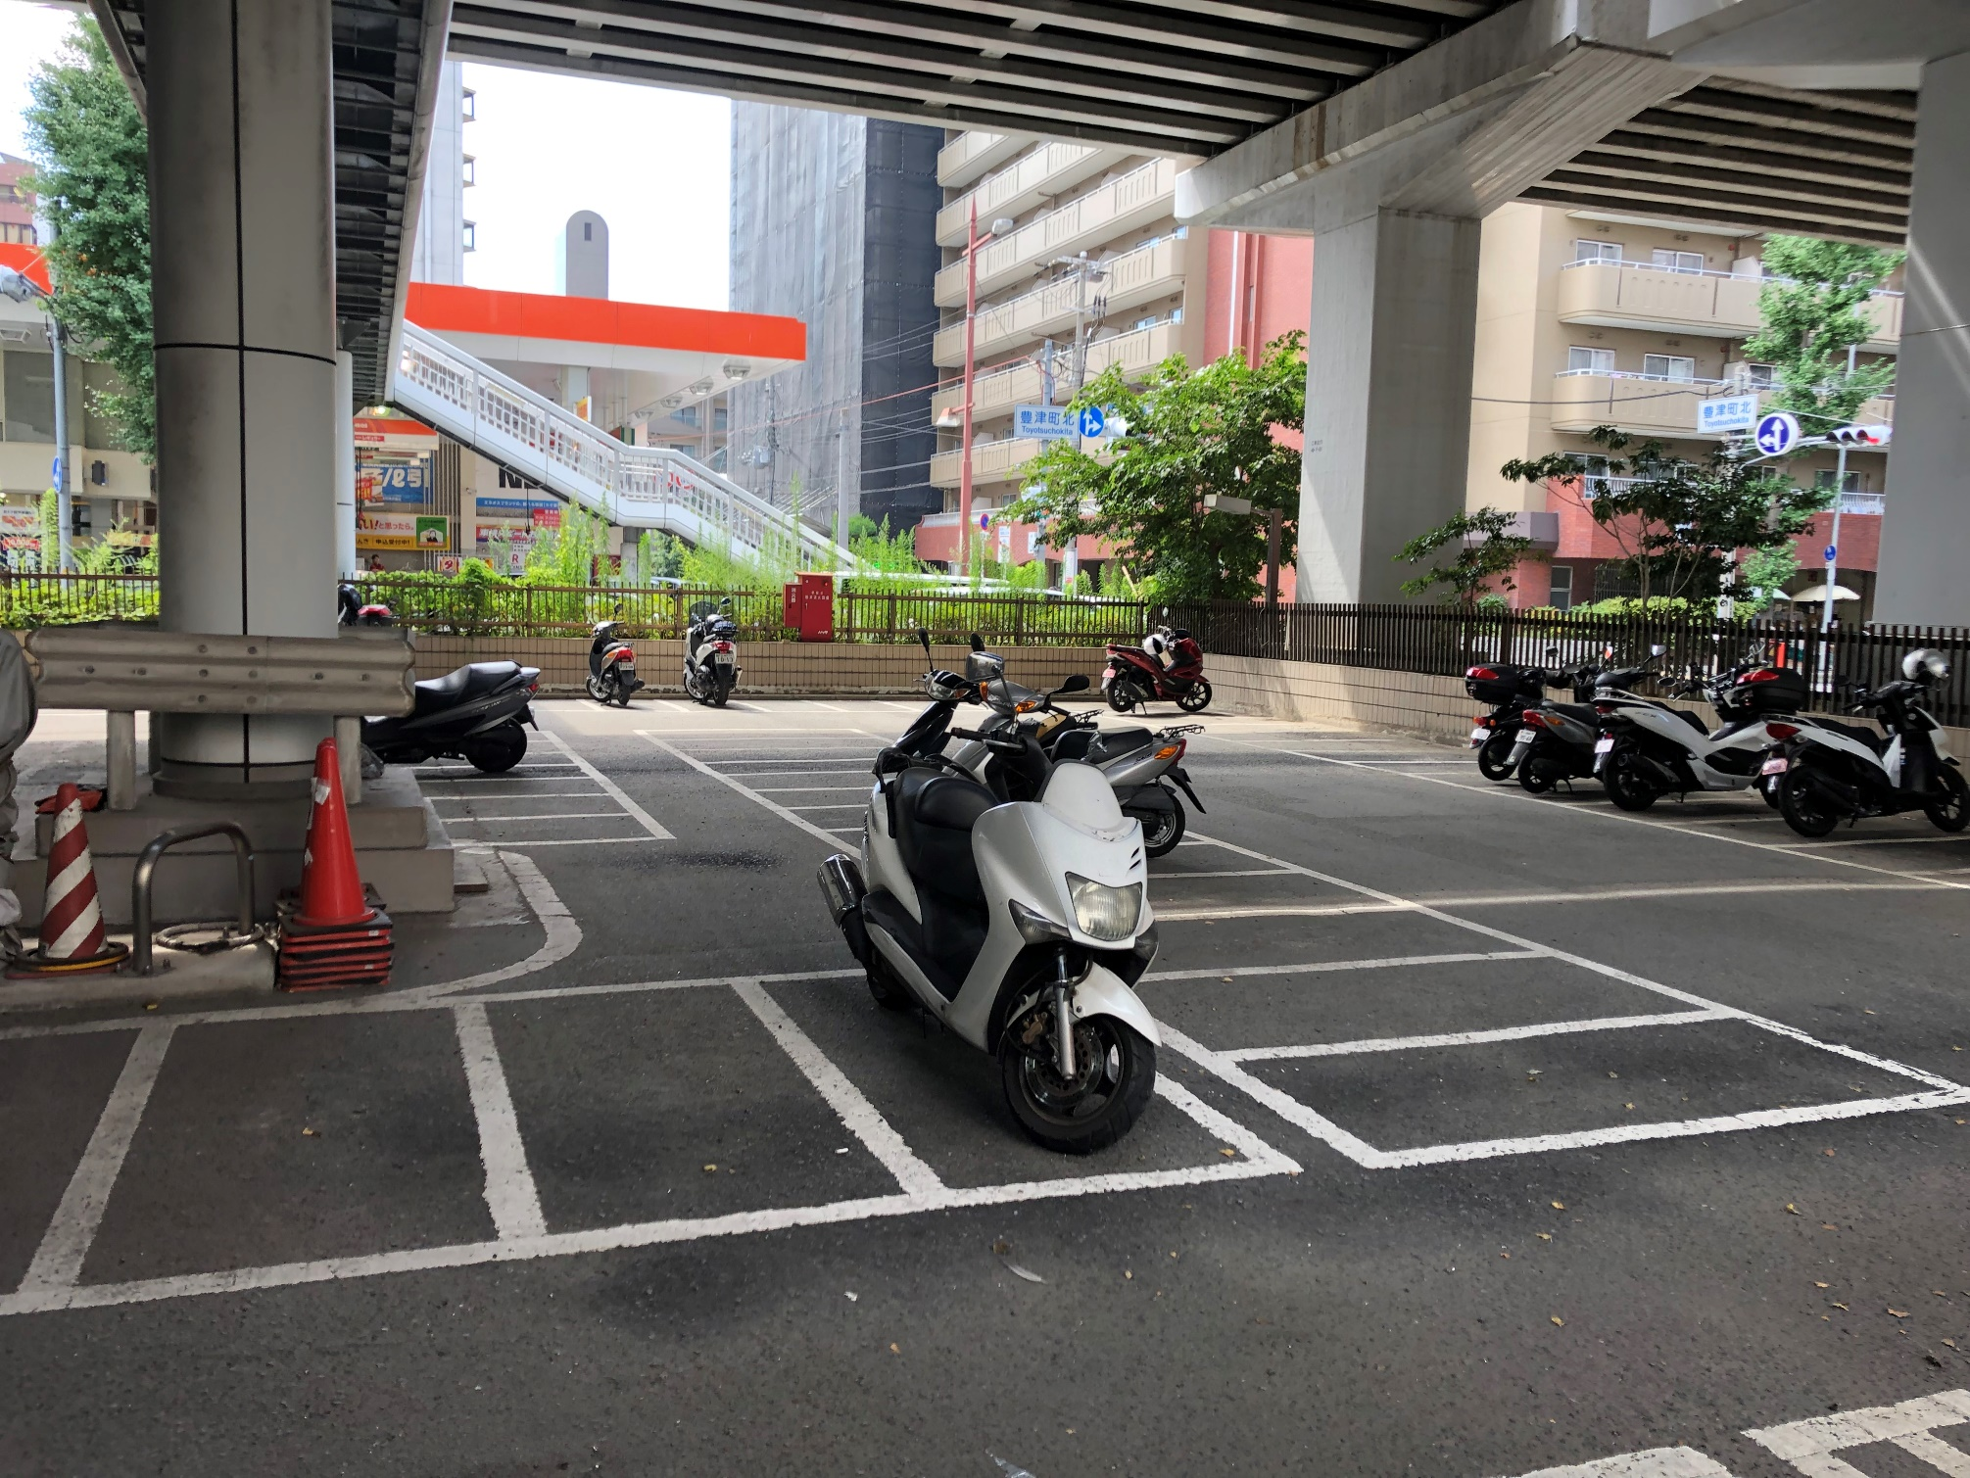
江坂立体駐車場

Slide 19
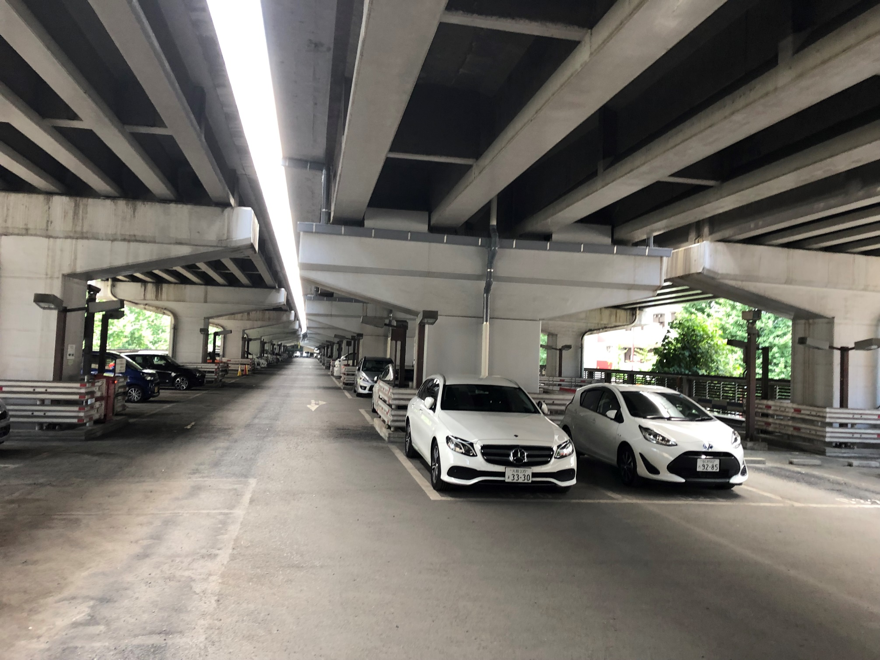
江坂立体駐車場

Slide 20
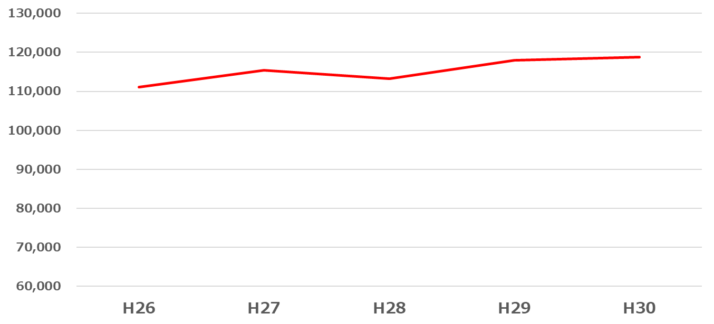
江坂立体駐車場
■平成30年度利用状況
【四輪】104,512台 【二輪】12,445台
■利用者アンケート結果
・昼間の時間帯の利用（入庫）が多く、市外の方の利用が約74%
・目的地までの移動手段の約９４%が徒歩
・江坂駅周辺への、通勤や業務（荷無）での利用者が約70%
・P＆Rの利用状況は全体の0.9%であり、地下鉄、北急線への乗換はほとんどない
江坂駅周辺を目的地とする方の利用割合が高い。

Slide 21
新石切立体駐車場

Slide 22
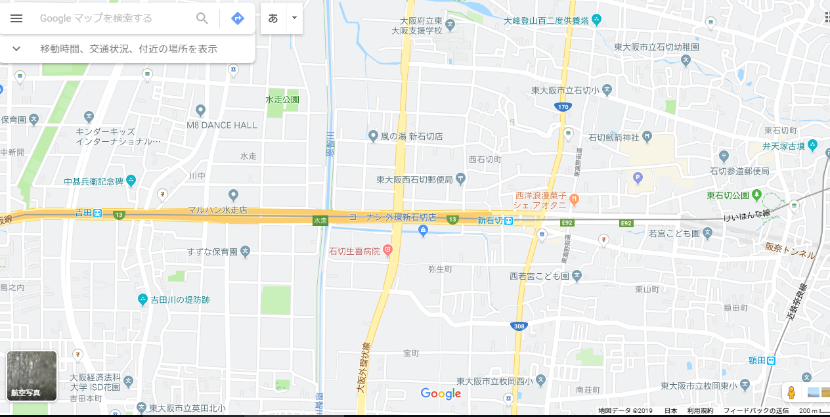
新石切立体駐車場

Slide 23
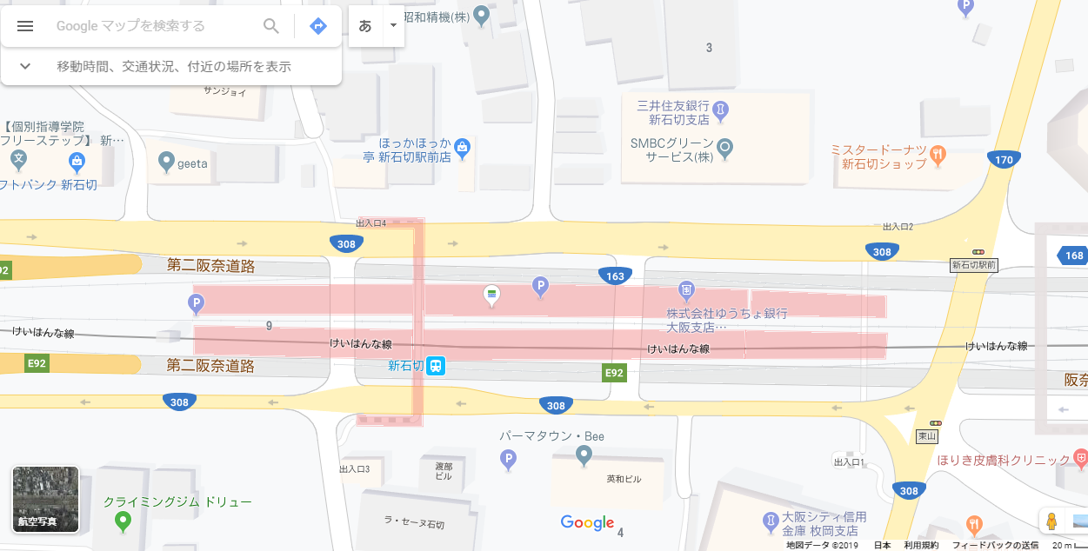
新石切立体駐車場

Slide 24
新石切立体駐車場
駐車場名 | 大阪府新石切立体駐車場
所在地 | 東大阪市西石切町 （近鉄けいはんな線高架下）
台 数 | 第１駐車場 【四輪】４０台 第２駐車場 【四輪】２０台
構 造 | 平面構造（自走式）
面 積 | 第１駐車場 2,141m2 第２駐車場 921m2
利用時間 | 24時間
管理形態 | 無人
駐車料金 | 【四輪】 | 午前７時から午後11時まで：100円/20分 午後11時から午前７時まで：100円/60分
24h最大料金 | 【四輪】 | 第１駐車場 700円 第２駐車場 600円
開 業 | 平成7年4月

Slide 25
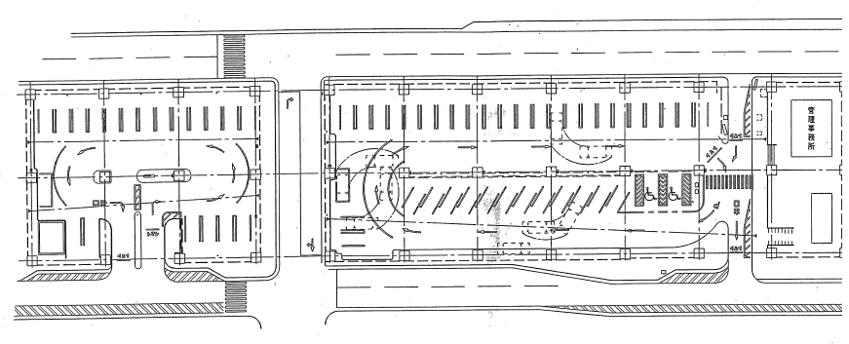
新石切立体駐車場
←至 大阪
至 奈良→
第２駐車場
第１駐車場

Slide 26
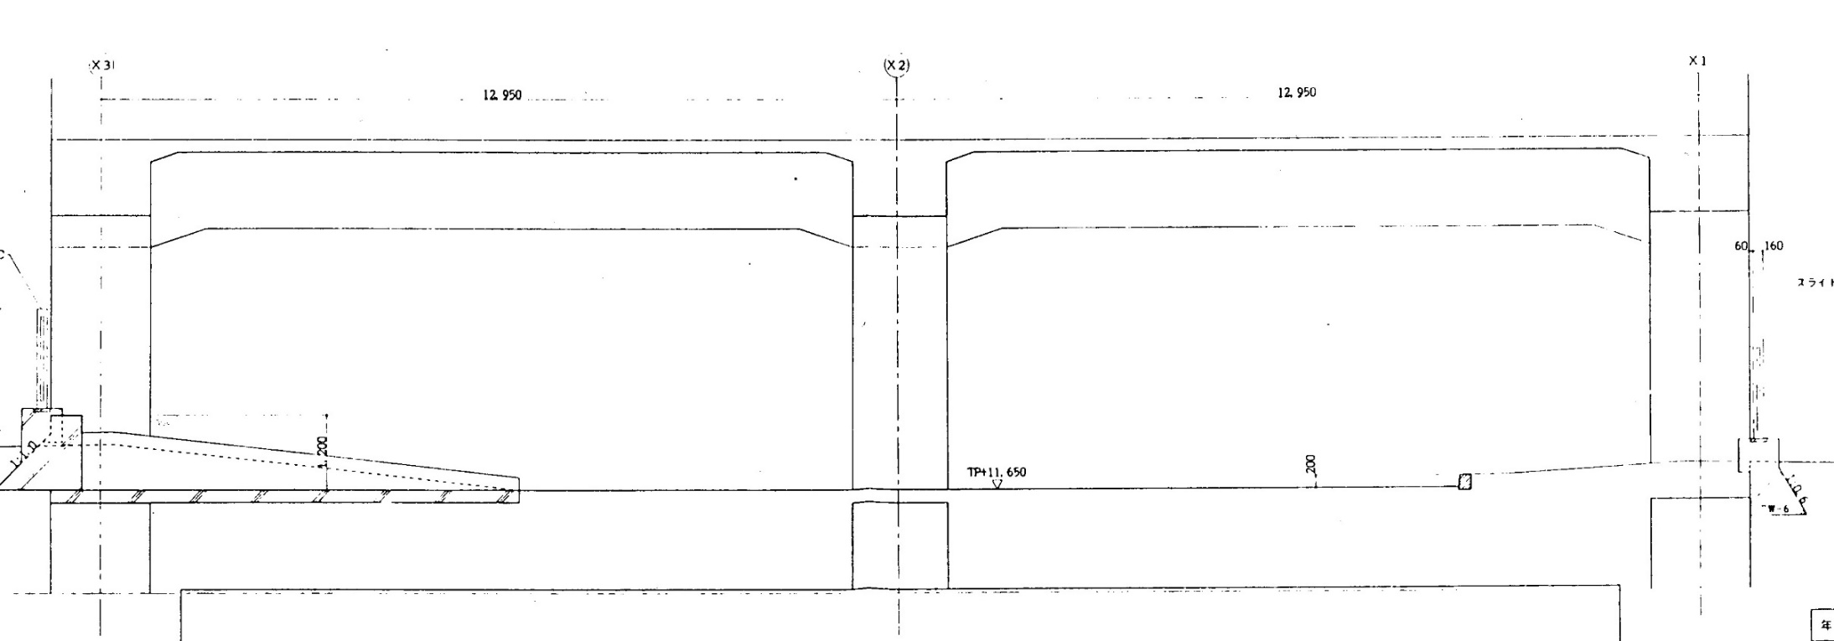
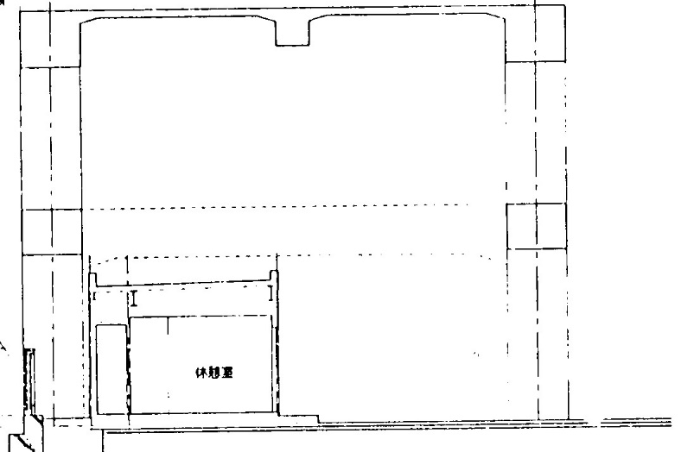
新石切立体駐車場
第１駐車場
約4.2m
第２駐車場
約4.6m

Slide 27
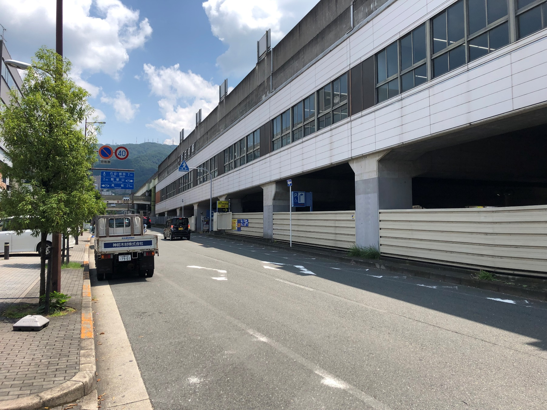
新石切立体駐車場

Slide 28
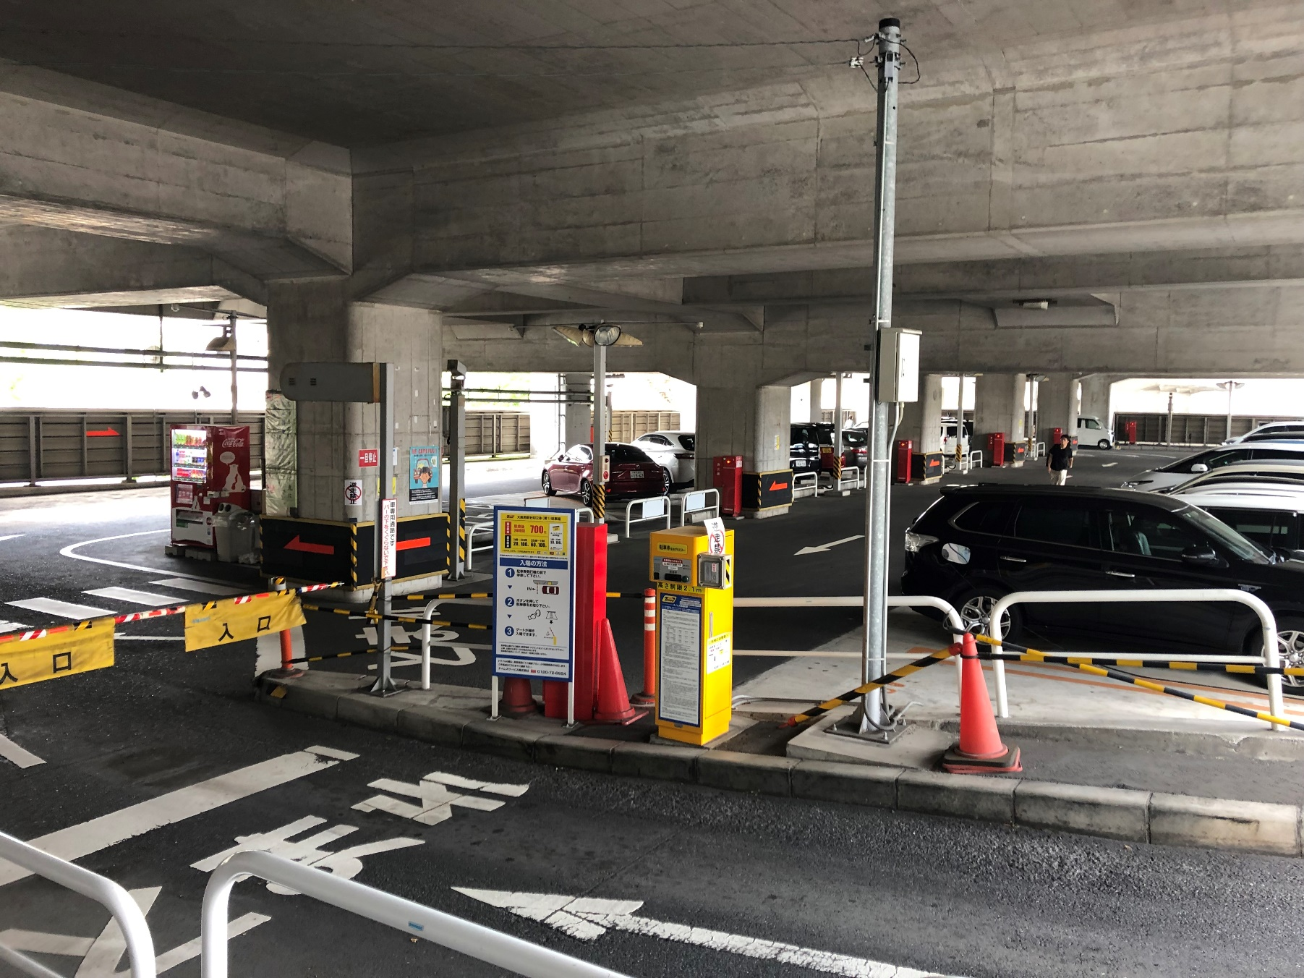
新石切立体駐車場

Slide 29
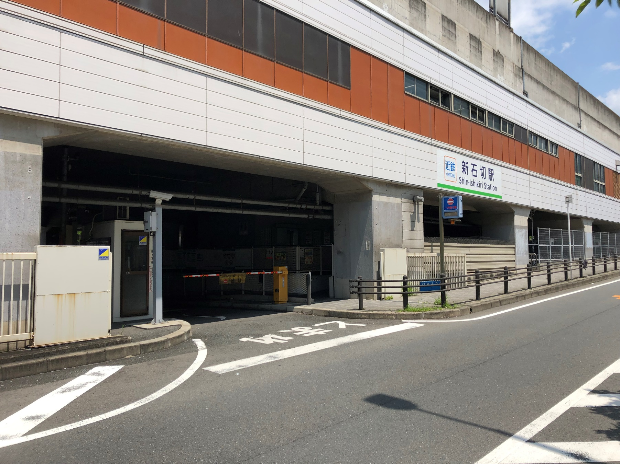
新石切立体駐車場

Slide 30
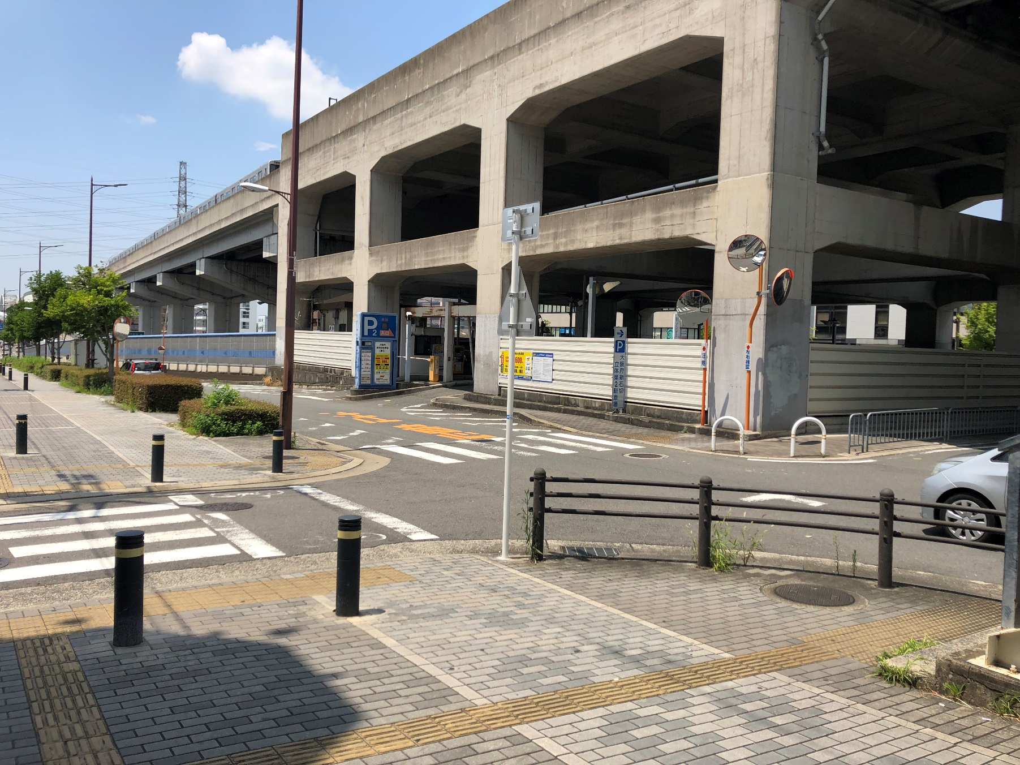
新石切立体駐車場

Slide 31
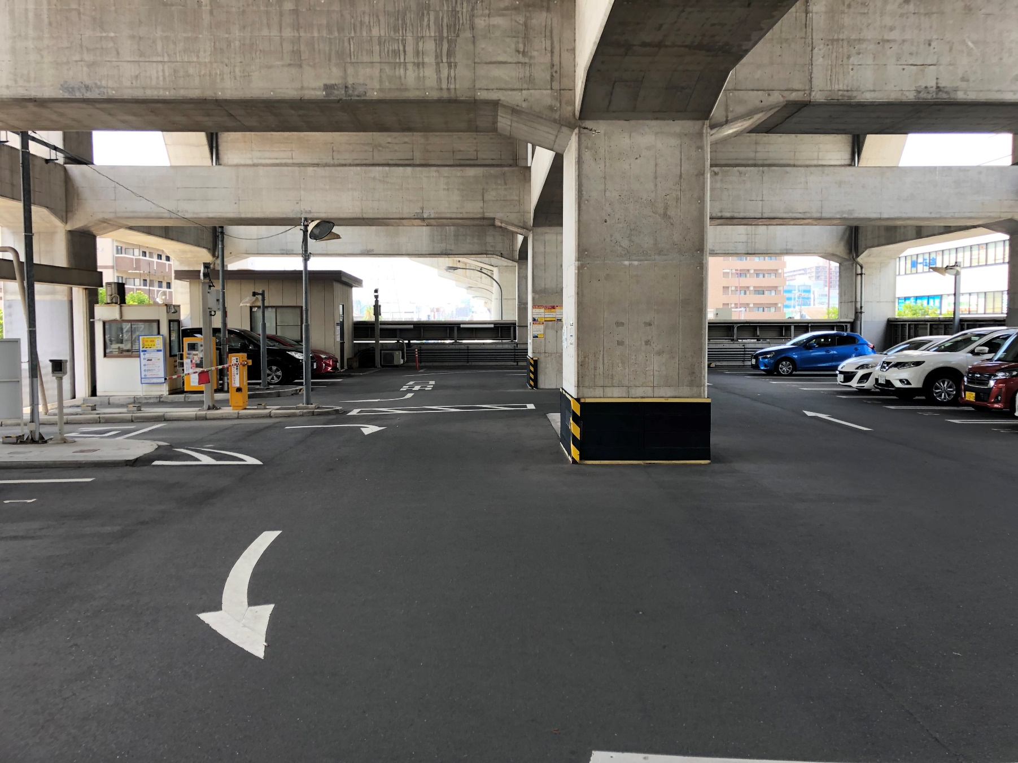
新石切立体駐車場

Slide 32
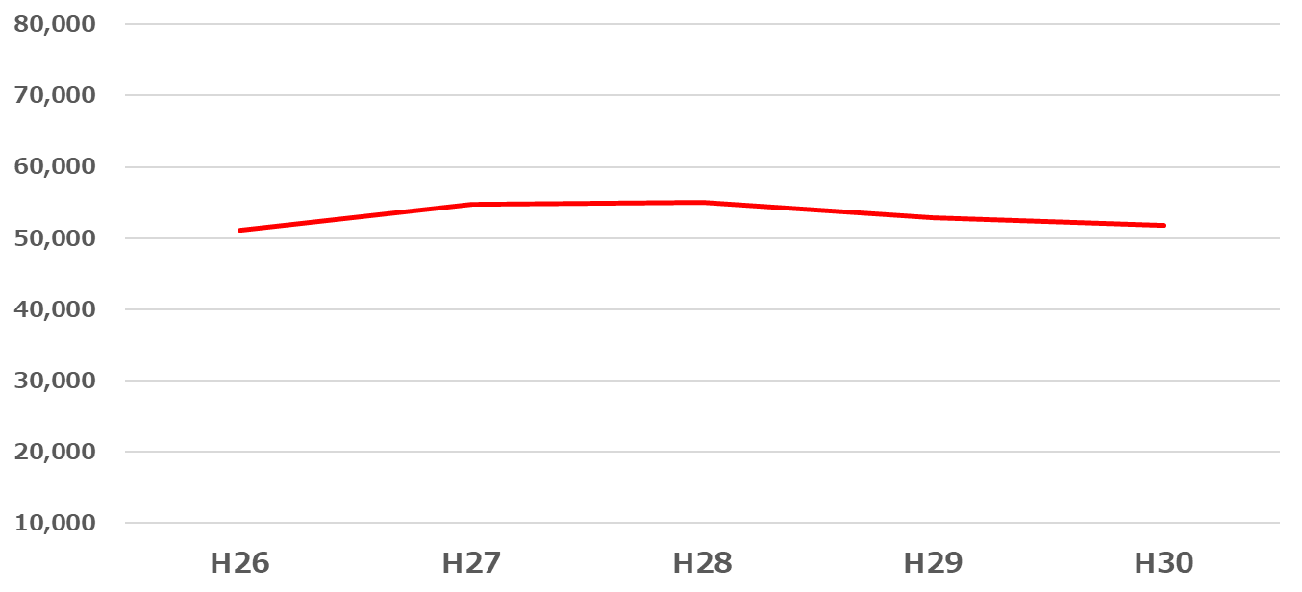
新石切立体駐車場
■平成30年度利用状況
【四輪】51,600台
■利用者アンケート結果
昼間の時間帯の利用（入庫）が多く、市内の利用者が約70%
目的地までの移動手段の約８９%が徒歩
利用目的は、仕事や通勤・通学の利用は少なく、その他（銀行、病院、美容院、神社など）の利用が約74％を占める
市内居住者が新石切駅周辺の銀行や病院などに行く際に利用。

Slide 33
茨木地下駐車場

Slide 34
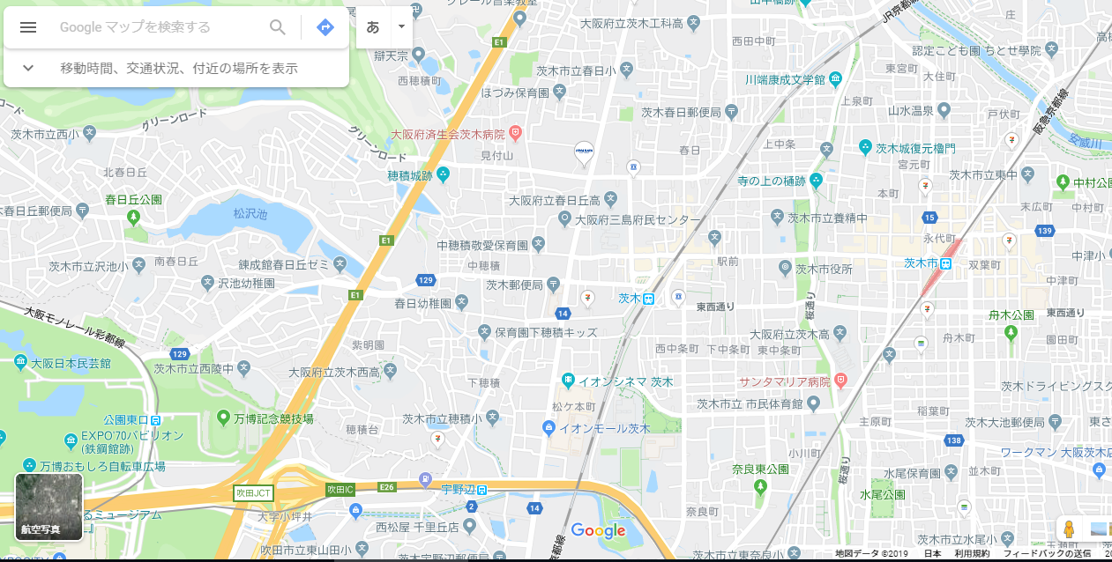
茨木地下駐車場

Slide 35
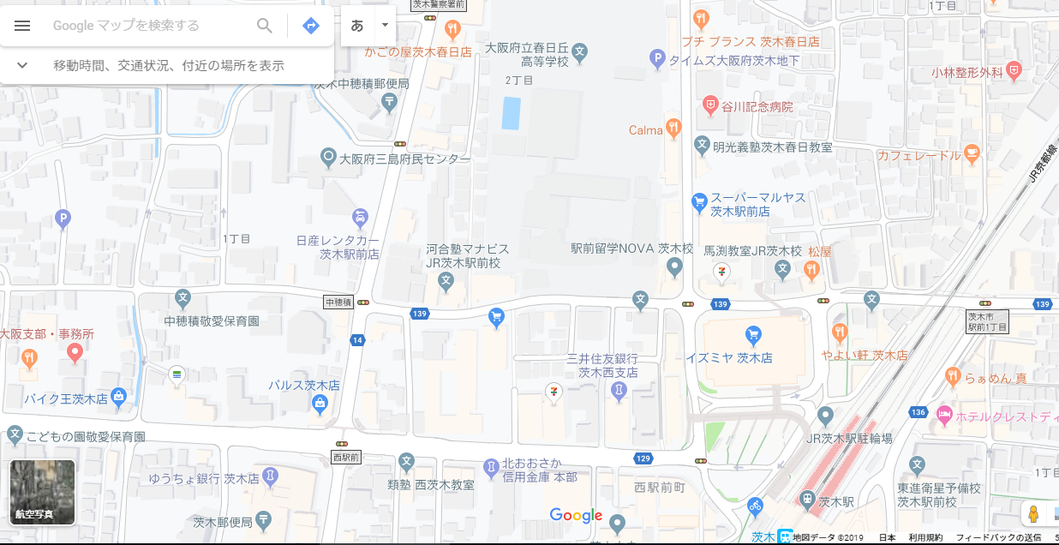
茨木地下駐車場

Slide 36
茨木地下駐車場
駐車場名 | 大阪府茨木地下駐車場
所在地 | 茨木市春日 （春日丘高校グラウンド地下）
台 数 | 【四輪】 162台
構 造 | 地下２層構造（機械式）
面 積 | 2,560m2
利用時間 | 午前6時から午後12時まで
管理形態 | 有人
駐車料金 | 【四輪】 | 午前７時から午後10時まで：100円/30分 午後10時から午前７時まで：100円/60分
24h最大料金 | 【四輪】 | 900円
開 業 | 平成18年12月

Slide 37
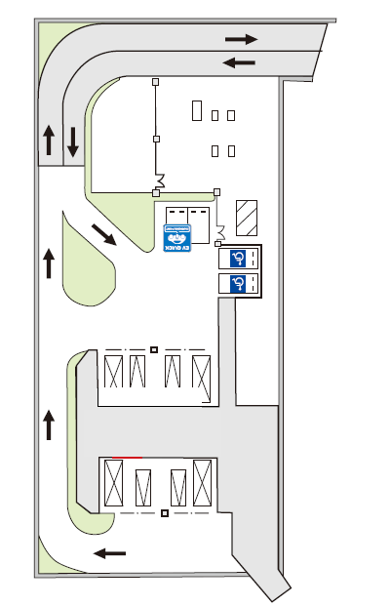
茨木地下駐車場
車両入口
茨木駅方面
↓
歩行者出入口

Slide 38
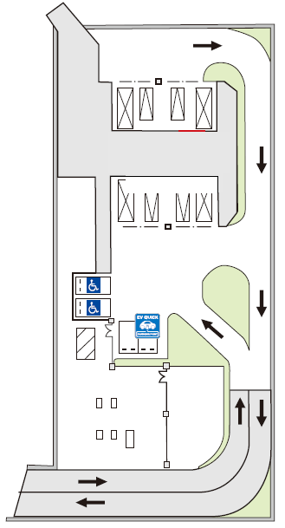
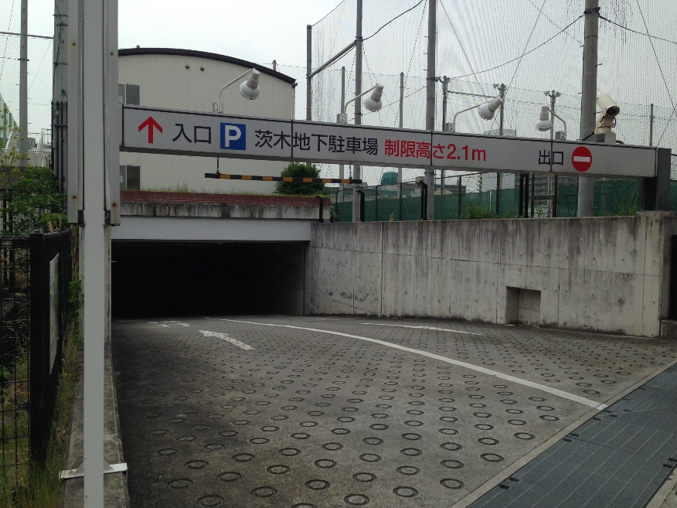
茨木地下駐車場

Slide 39
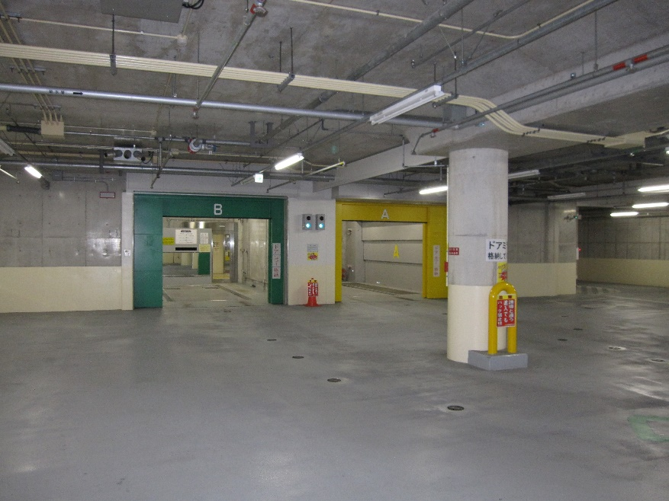
茨木地下駐車場

Slide 40
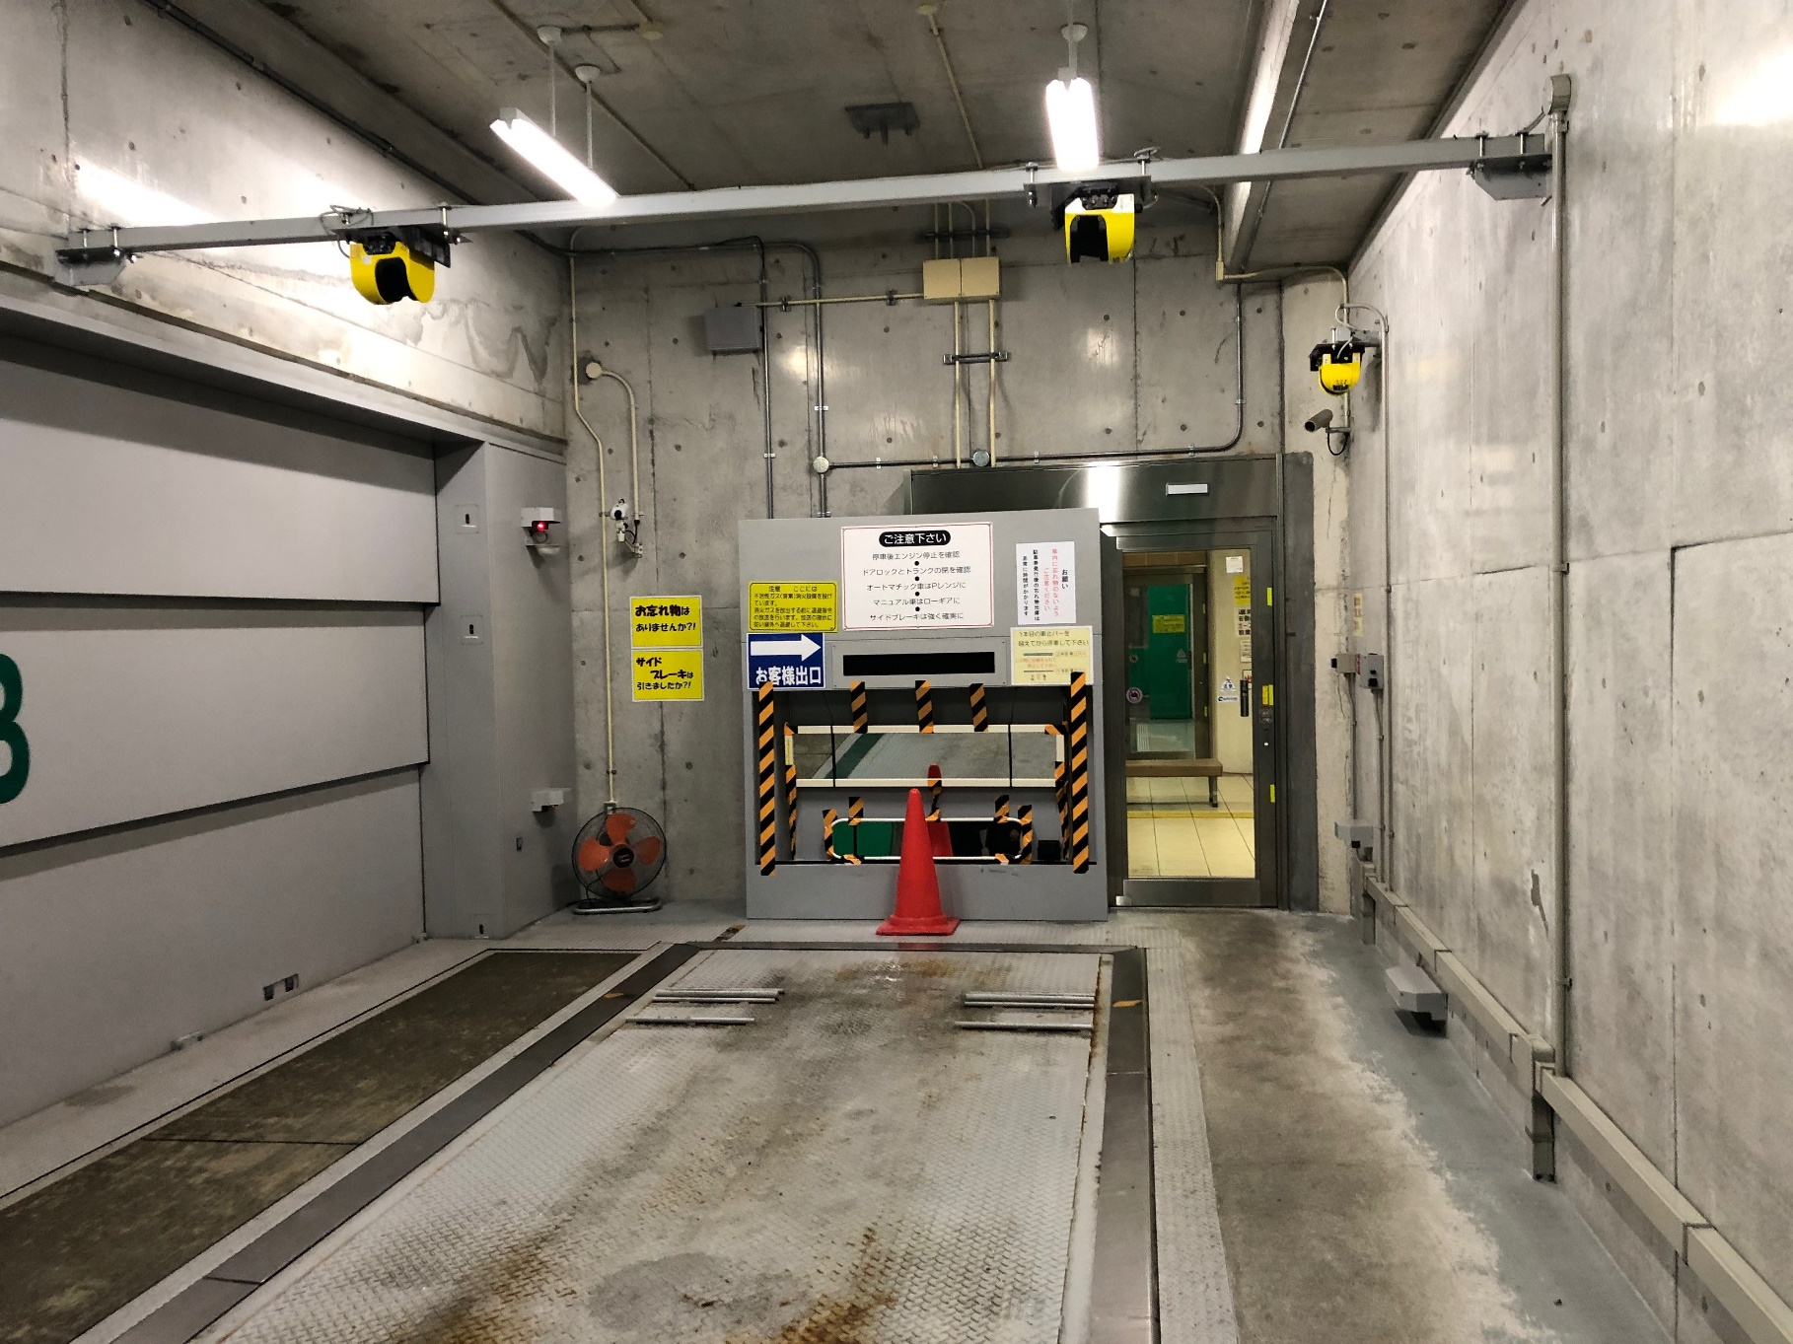
茨木地下駐車場

Slide 41
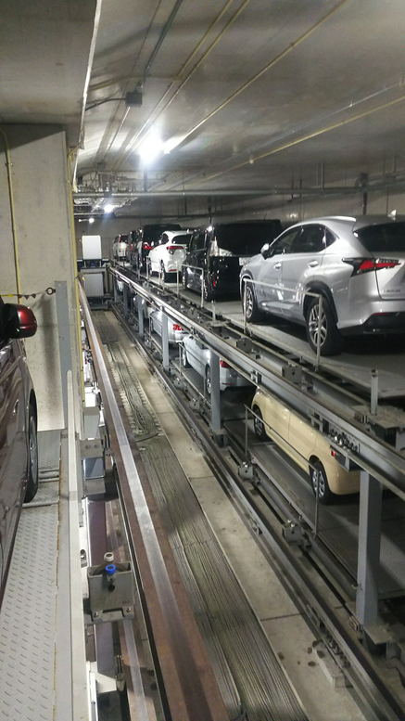
茨木地下駐車場

Slide 42
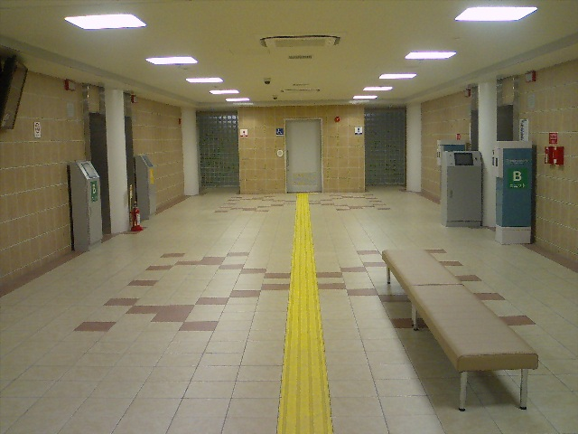
茨木地下駐車場

Slide 43
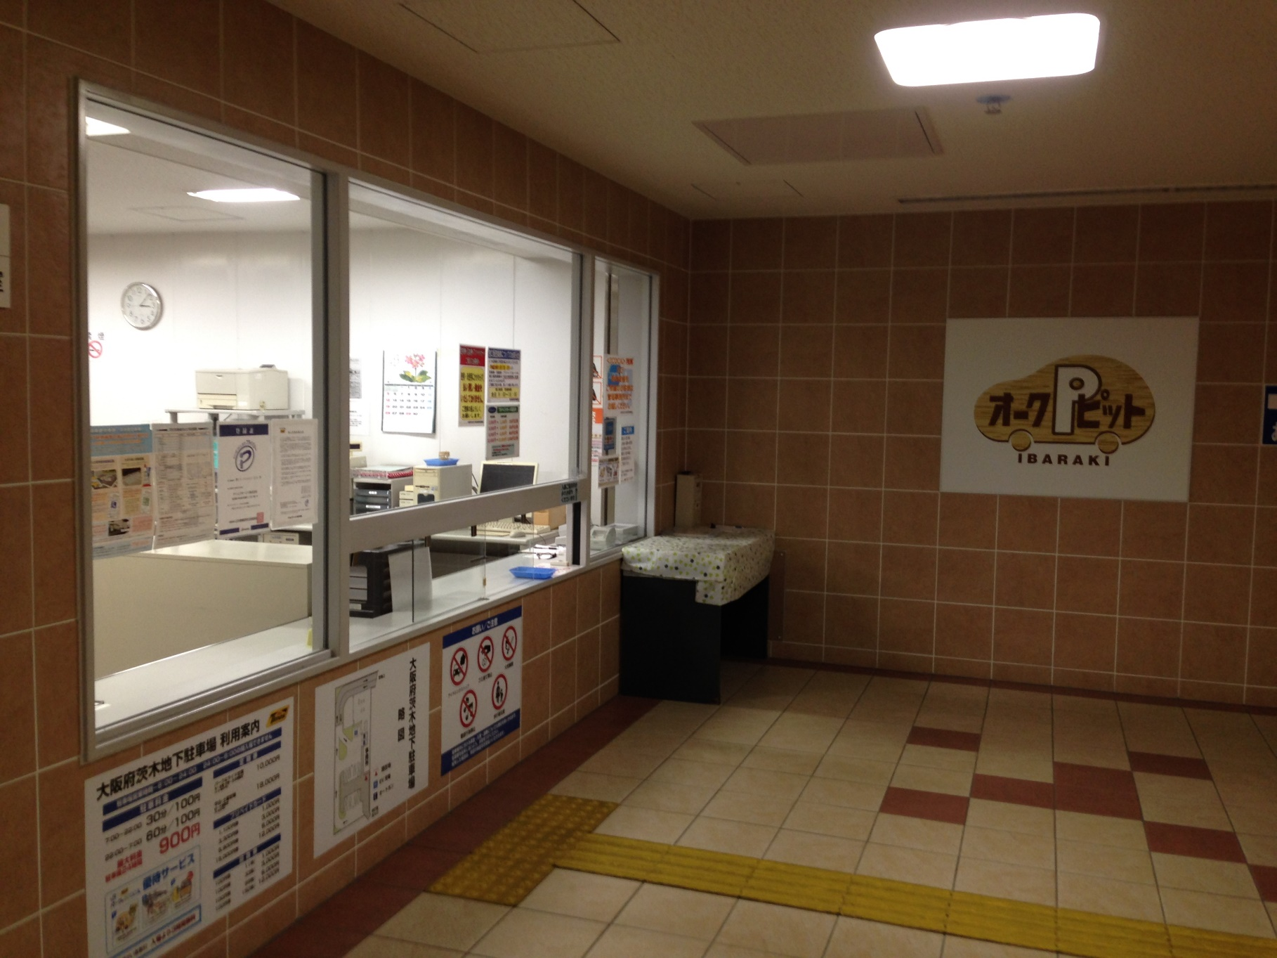
茨木地下駐車場

Slide 44
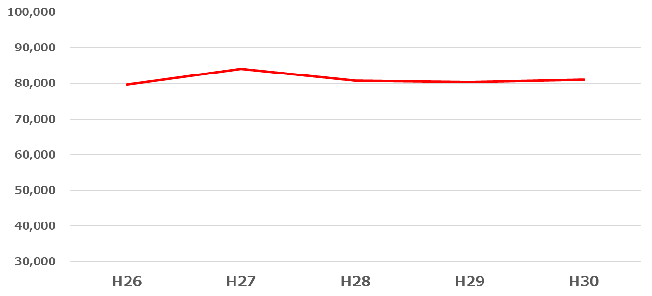
茨木地下駐車場
■平成30年度利用状況
【四輪】81,872台
■利用者アンケート結果
利用者の約７割が市内在住。
目的地までの移動手段は、約５０%が鉄道で、徒歩は約４４％
利用目的は、通勤・通学が約４５％。次いで買い物が約２０％
週２・３日以上利用する人が、約４８％
利用者満足度が約95％と高い
茨木地下駐車場からJRを利用して、通勤・通学等される方の割合が
約半数あり、固定客が多い。

Slide 45
提案の内容

Slide 46
提案の内容
①府営駐車場を廃止した場合のさらなる有効活用
高架下占用許可
例） 〇商業施設 〇スポーツ施設 〇民間駐車場 など
事業内容をできるだけ具体的にお教え下さい。
・施設整備の目的、種類、内容、規模、投資予定額、整備時期等
希望する占用方法をお教え下さい。
・既存の駐車場施設を撤去して占用 ⇒ 撤去費を事業者が負担
・既存の駐車場施設を残したまま占用 ⇒ 使用料もしくは買取料を事業者が負担
希望する占用期間をお教え下さい。（最大20年）
実施にあたっての課題や制度改正の提案等お教え下さい。

Slide 47
提案の内容
①府営駐車場を廃止した場合のさらなる有効活用
高架下占用許可
例） 〇商業施設 〇スポーツ施設 〇民間駐車場 など
高架下占用許可条件をご確認ください。
「参考資料（４）道路占用許可基準」を参照
大阪府が徴収する料金について
・道路占用料（大阪府道路占用料徴収条例に基づき徴収）
・その他
【既存施設を使用する場合】
施設使用料（大阪府公有財産規則に基づき徴収）
【既存施設を買取する場合】
施設買取料（来年度算定予定）
【既存施設を撤去する場合】
施設撤去料（撤去工事は大阪府が実施し、費用は事業者が負担）

Slide 48
提案の内容
②引き続き府営駐車場として運営していく場合のさらなる
効率的な管理運営方策
指定管理者制度による管理
例） 〇指定管理期間の長期化 〇自主事業
〇駐輪場等への構造改修 など
単体での指定管理者制度による管理運営の可能性についてお教え下さい。
・可能性の有無
・単体で管理運営するための条件
希望する指定管理期間をお教え下さい。
その他、構造の改修や自主事業、実施にあたっての課題等お教えください。
現在の管理運営方法をご確認下さい。
「参考資料（２）大阪府駐車場の管理運営業務契約書」を参照

Slide 49
留意事項

Slide 50
対話シートの取扱
提案いただいたアイデアに係る知的財産権は提案者に帰属するものとし、対話シート及び提案者については、非公開とします。
提案いただいたアイデアについては、次期指定管理者（または道路占用者の）募集要項等に活用させていただきたいと考えております。
提案内容の評価は行いません。
今回の提案の有無は、次期指定管理者の募集（または道路占用者の入札）の応募資格要件とはせず、評価にも影響しません。
提案いただいた内容にかかる疑義については、個別に伝達します。
提案いただいた内容について後日ヒアリングやアンケート等をお願いすることがあります。
提案いただいた書類の返却はできません。

Slide 51
留意事項
（１）対話内容の扱い
対話の内容は、次期指定管理者の募集（または道路占用者の入札）における評価の対象とはなりません。
対話内容は、今後の検討において参考とさせていただきます。ただし、双方の発言とも、あくまで対話時点での想定のものとし、何ら約束するものではないことをご理解ください。
調査目的から逸脱していると考えられるもの、同種の提案が多数寄せられたものなどの場合は書面での調査のみとさせていただく場合があります。あらかじめご了承ください。
（２）対話に関する費用
対話への参加に要する費用は、参加事業者の負担とします。
（３）対話への協力
必要に応じて追加対話（文書照会含む）やアンケート等を行うことがあります。ご協力をお願いします。

Slide 52
留意事項
（４）実施結果の公表
対話の実施結果については、概要をホームページ等で公表します。
公表にあたっては、事前に参加事業者に内容の確認を行います。
参加民間事業者の名称及び企業ノウハウに係る内容は、原則として公表しません。
（５）参加除外条件
次のいずれかに該当する場合は、対話の対象者として認めないこととします。
ア 無差別大量殺人行為を行った団体の規制に関する法律（平成11 年法律第147号）第８条第２項第１号の処分を受けている団体若しくはその代表者、主宰者その他の構成員または当該構成員を含む団体
イ 大阪府暴力団排除条例第２条第１号に規定する暴力団、同条第２号に規定する暴力団員、同条第３号に規定する暴力団員等及び同条第４号に規定する暴力団密接関係者
ウ 大阪府暴力団排除条例第14 条第１項、第２項又は第３項に違反している事実がある者

Slide 53
留意事項
（６）その他
質問への回答や各情報の更新等は、下記ホームページにて行う予定ですので、適宜ご確認をお願いします。
▼URL http://www.pref.osaka.lg.jp/toshikotsu/fueityusyajyo/chuusyazyou_sounding.html

Slide 54
今後のスケジュール

Slide 55
スケジュール
令和元年度 |  |  |  | 令和2年度
4 | 7 | 10 | 1 | 4 | 7 | 10 | 1
サウンディング型
市場調査
運営方針
の検討
指定管理
高架下占用者 選定手続き
現指定管理終了 ●
９月24日(火)～11月８日（金) | 実施要領の配布
９月24日(火)～10月８日（火） | 事前説明会及び現地説明会の受付
10月９日(水) | 事前説明会
10月15日(火)～10月17日（木） | 現地説明会
９月24日(火)～10月25日(金) | 質問の受付
11月１日(金)(予定) | 質問の回答
９月24日(火)～11月８日(金) | 対話の申込
11月13日(水)～11月29日(金) | 対話の実施
1月上旬～1月中旬（予定） | 実施結果概要の公表
本日開催

Slide 56
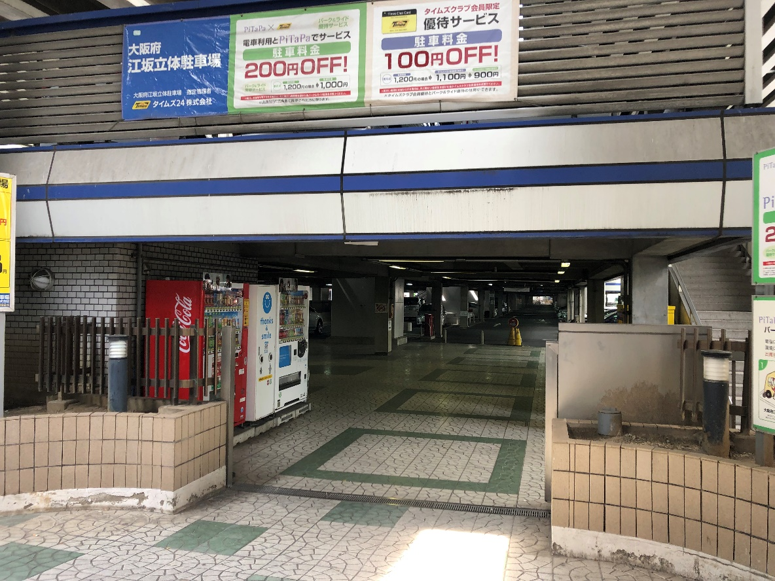
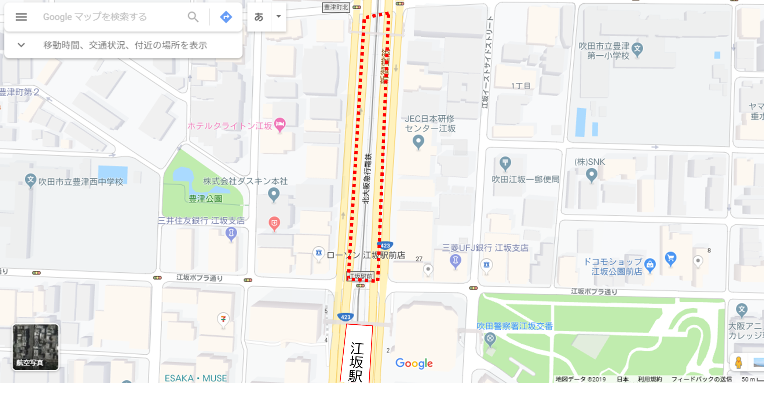
現地説明会
江坂立体駐車場 10月15日（火）10:00～
集合場所：１階 南出入口スペース
集合場所

Slide 57
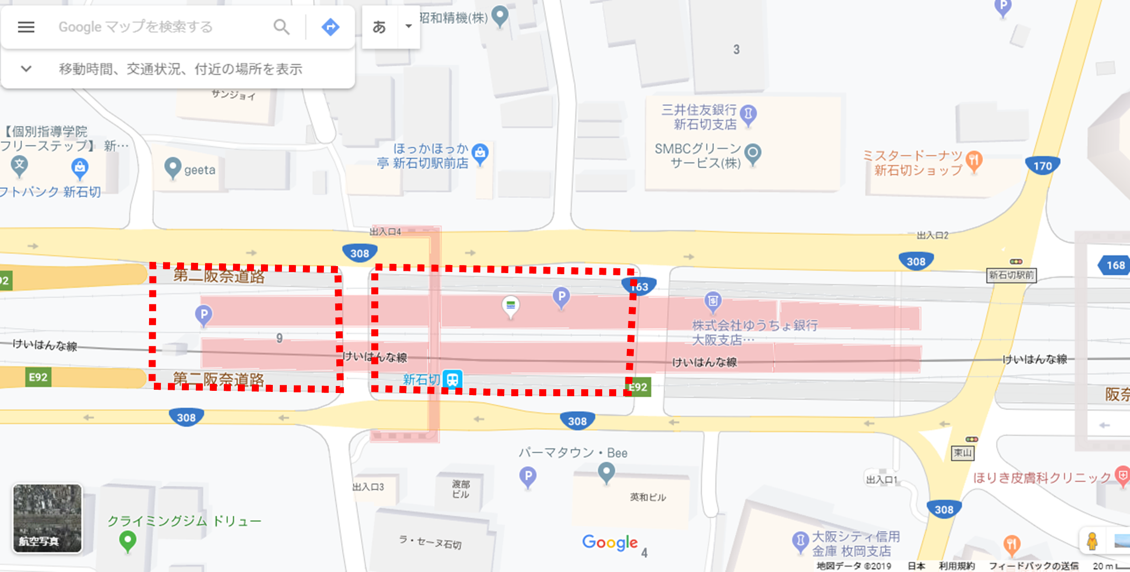
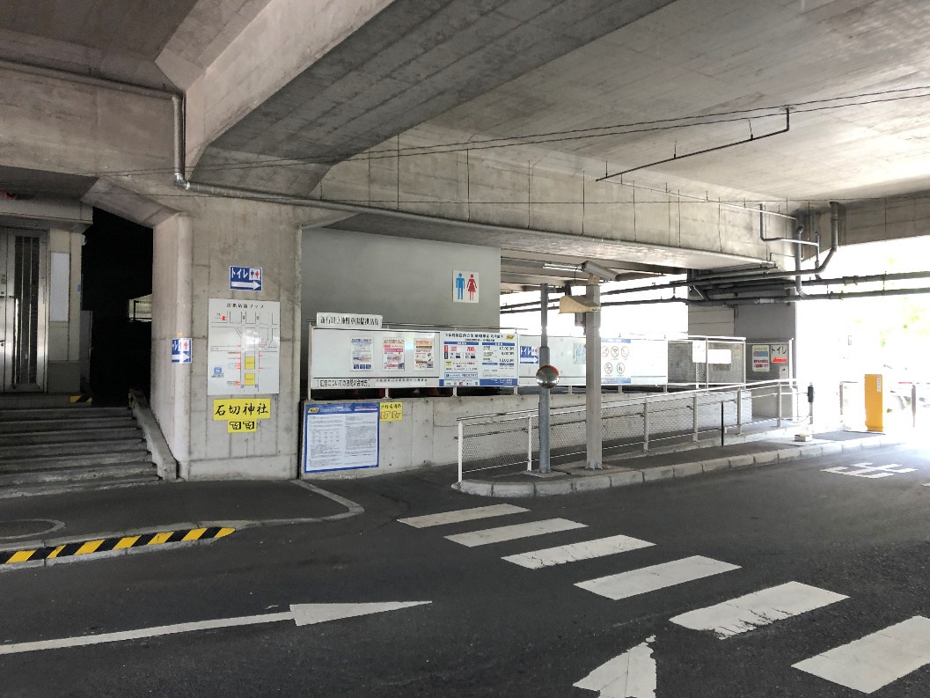
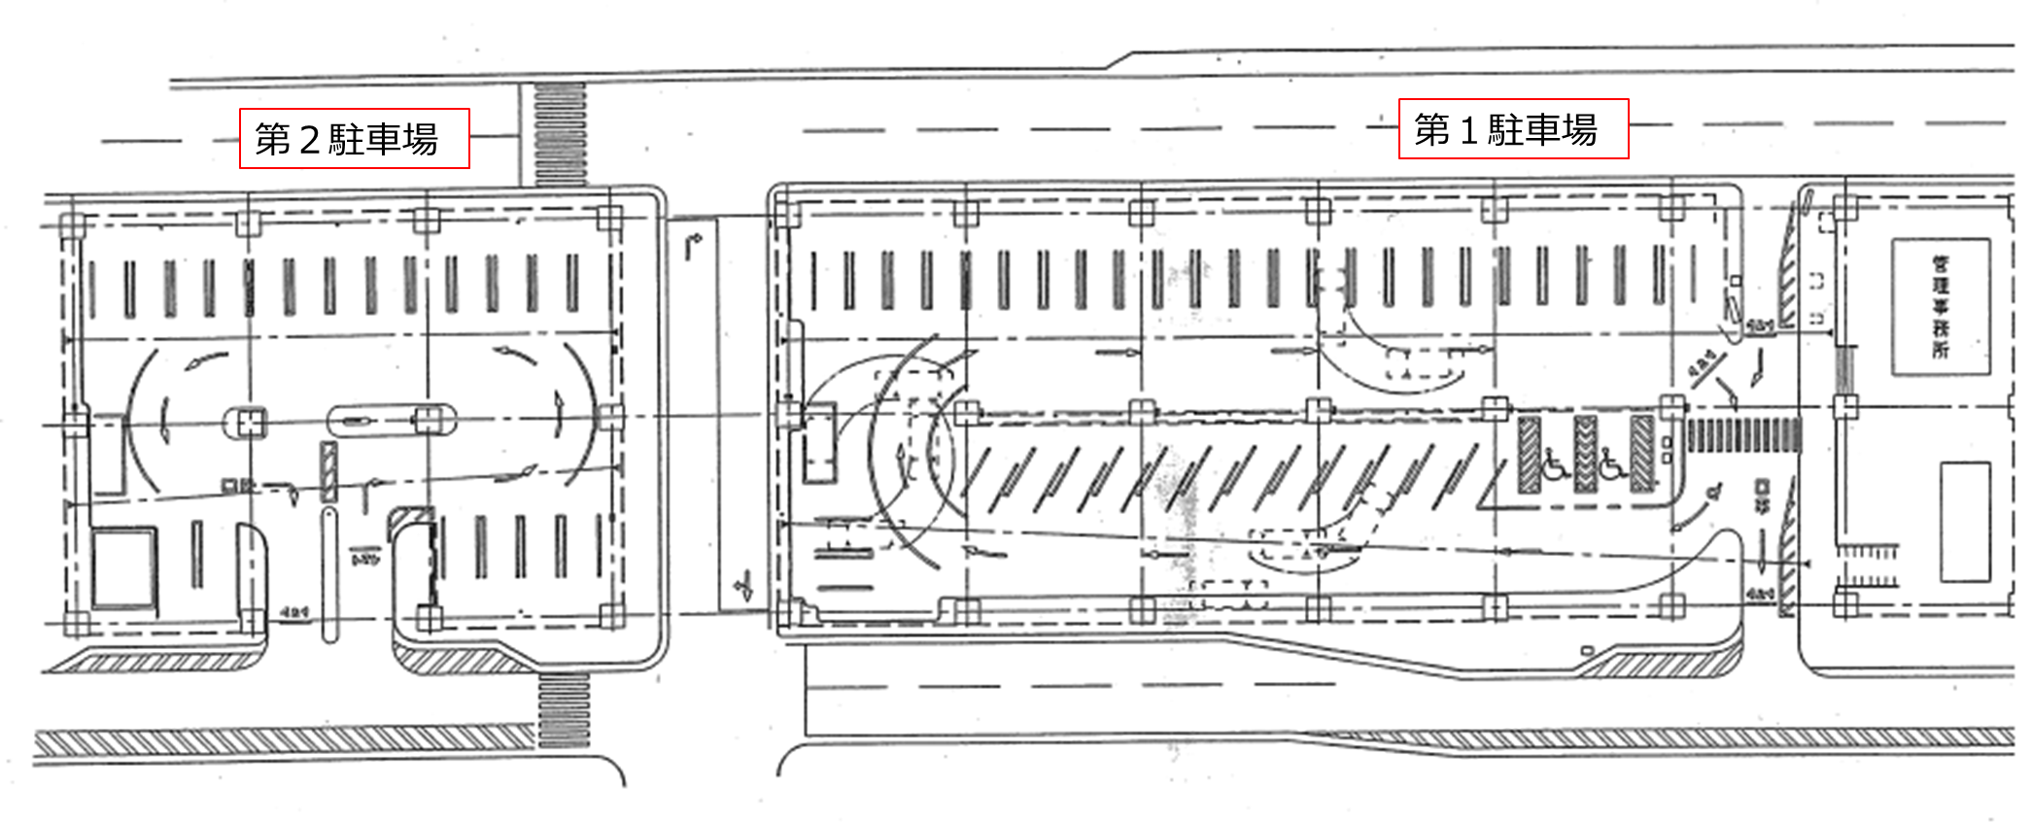
現地説明会
新石切立体駐車場 10月16日（水）10:00～
集合場所：第一駐車場トイレ前スペース
集合場所
集合場所

Slide 58
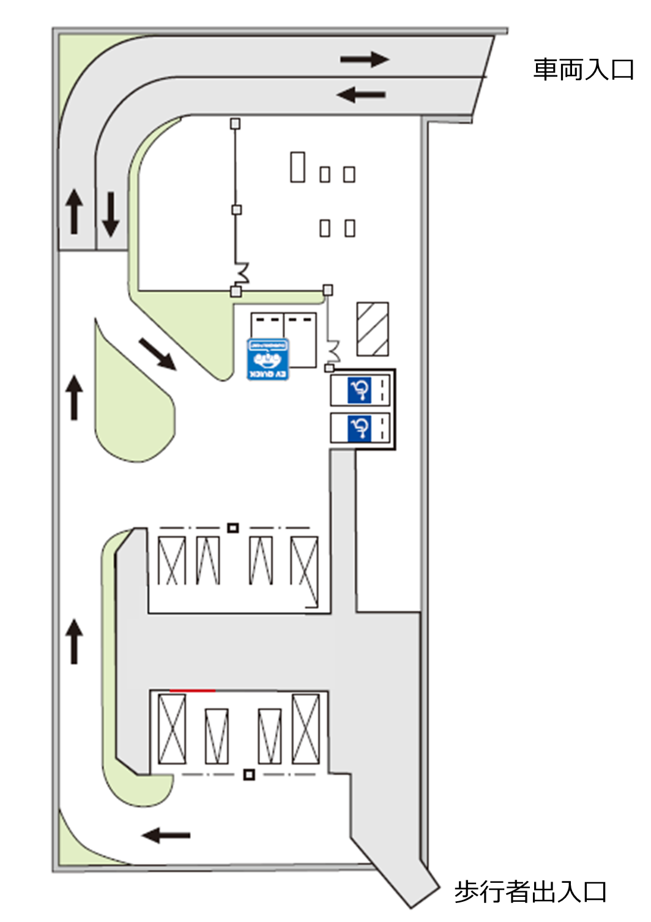
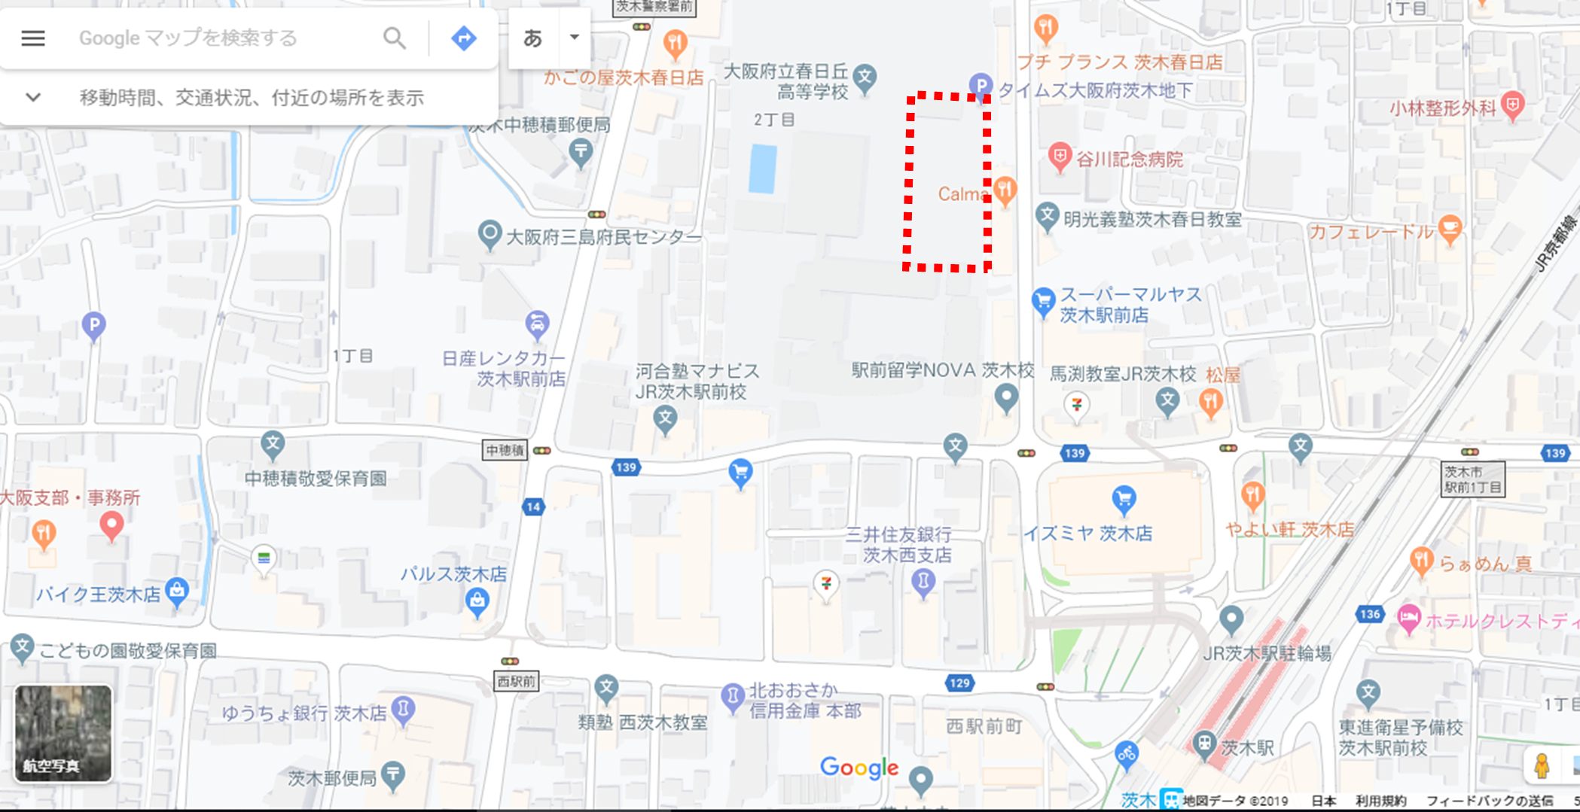
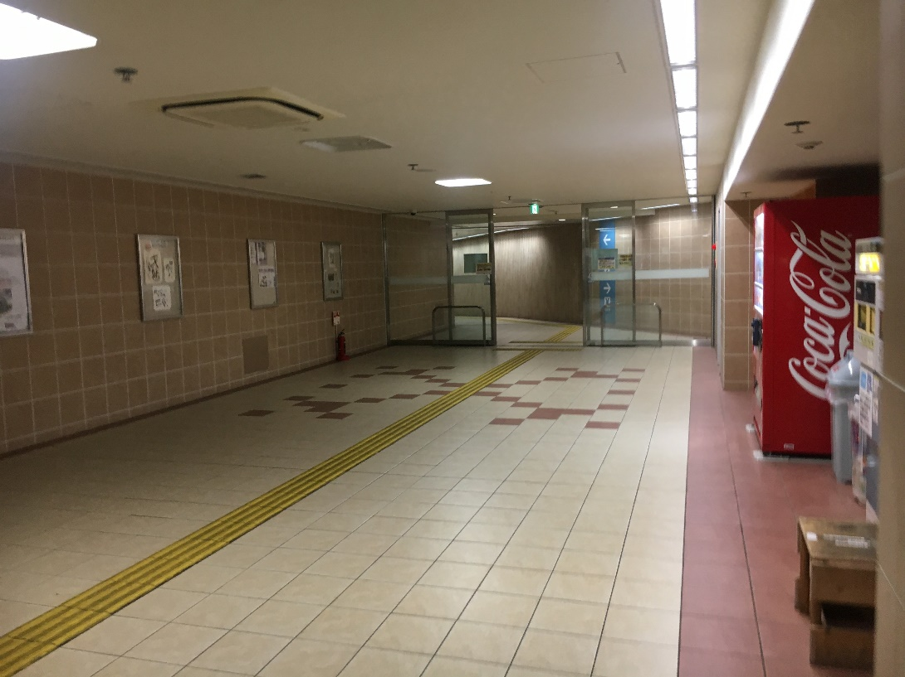
現地説明会
茨木地下駐車場 10月17日（木）10:00～
集合場所：地下一階 歩行者出入口
集合場所

